Slide 1
Biodiversitätsförderflächen
Ausgabe 2024
Referenz: Handbuch «Biodiversität auf dem Landwirtschaftsbetrieb – ein Handbuch für die Praxis», Kapitel 4, Seiten 49-119

Slide 2
Übersicht
Definition und Nutzen der Biodiversitätsförderflächen (BFF)
BFF auf Grünland
BFF auf Ackerland
Gehölze und BFF in Dauerkulturen
Andere BFF

Slide 3
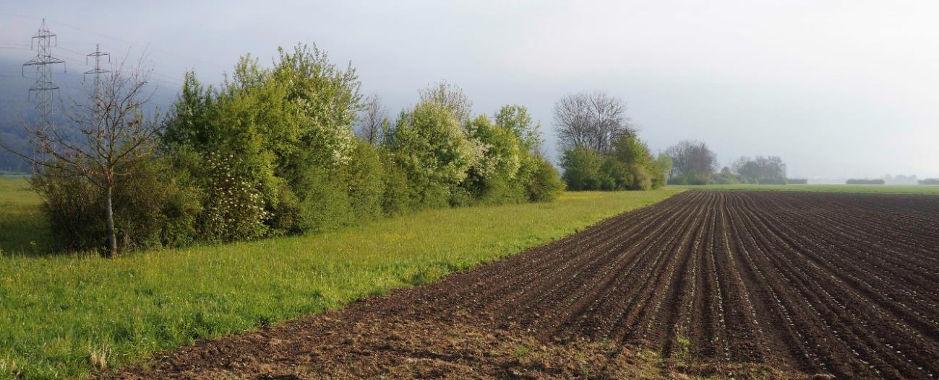
1 Definition der Biodiversitätsförderflächen (BFF)
Biodiversitätsförderflächen sind ….
bewirtschaftete Flächen auf dem Landwirtschaftsbetrieb,
die zur Erhaltung und Förderung der Biodiversität angelegt und gepflegt werden.

Slide 4
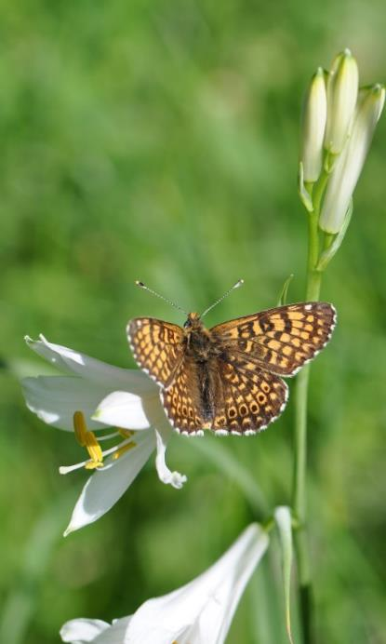
Weshalb Biodiversitätsförderflächen (BFF)?
Ohne BFF können viele Tiere und Pflanzen in der intensiv genutzten Landwirtschaftsfläche nicht überleben.
Die extensive Bewirtschaftung der BFF bietet wildlebenden Tierarten Schutz, Nahrung und günstige Bedingungen für die Überwinterung.
In BFF können sich zum Teil seltene und bedrohte Wildpflanzen etablieren.
Die fachgerechte Pflege definierter BFF trägt zur Erhaltung wertvoller naturnaher Lebensräume bei.

Slide 5
BFF-Typen
Wiesen und Weiden
Extensiv genutzte Wiesen
Wenig intensiv genutzte Wiesen
Streueflächen
Extensiv genutzte Weiden
Waldweiden
Uferwiesen
Artenreiche Grün- und Streueflächen im Sömmerungsgebiet
Dauerkulturen und Gehölze
Hochstamm-Feldobstbäume
Standortgerechte Einzelbäume und Alleen
Hecken, Feld- und Ufergehölze
Rebflächen mit natürlicher Artenvielfalt
Nützlingsstreifen in Dauerkulturen
Andere
Wassergräben, Tümpel, Teiche
Ruderalflächen, Steinhaufen, -wälle
Trockenmauern
Regionsspezifische BFF auf LN
Regionsspezif. BFF ausserhalb LN
Acker
Ackerschonstreifen
Nützlingsstreifen auf offener Ackerfläche
Buntbrachen
Rotationsbrachen
Saum auf Ackerfläche
Getreide in weiter Reihe
Anforderung gemäss DZV:
Betriebe allgemein: 7 % BFF der LN,
3,5 % der LN mit Spezialkulturen

Slide 6
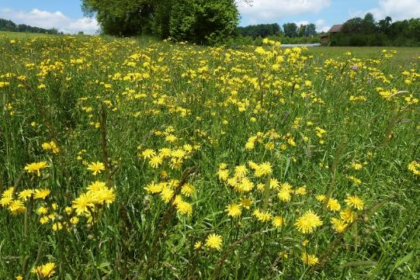
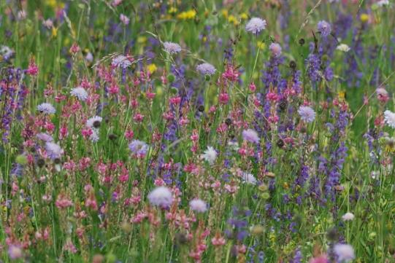
Zwei Qualitätsstufen
Beispiel: extensiv genutzte Wiesen
Qualitätsstufe I:
Bestimmte Grundauflagen betreffend Nutzung und Pflege, z. B. Düngung, Schnittzeitpunkt
Qualitätsstufe II:
Vorkommen bestimmter Arten und/oder Strukturen, zusätzliche Auflagen
QI-Wiese mit Wiesenpippau, Spitzwegerich, Knaulgras, Raygras
Wichtig zu wissen:
Beiträge für QI und QII kumulierbar
Beiträge für QII höher als für Q1
QII-Wiese mit Salbei, Witwen-blume, Esparsette, Wiesenbocksbart

Slide 7
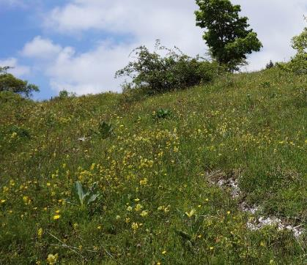
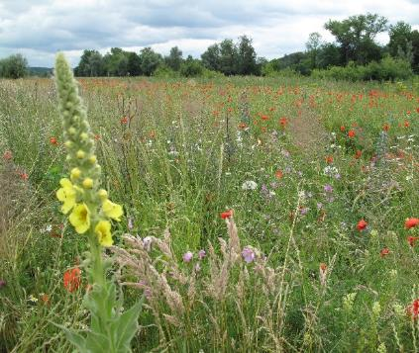
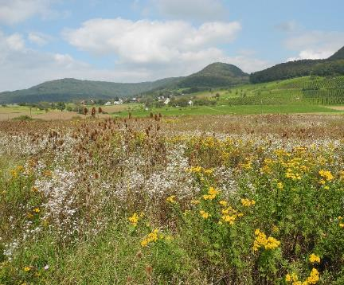
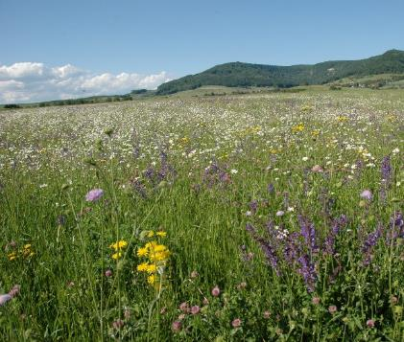
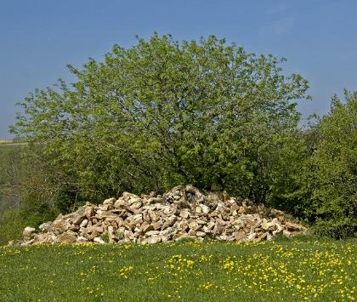
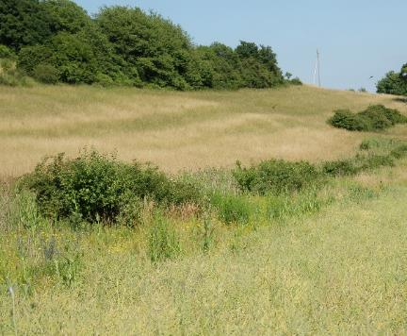
Biodiversitätsförderflächen: Worauf kommt es an?
Qualität
Quantität
Vielfalt der BFF-Typen
Hohe Arten- und Strukturvielfalt (Ziel: QII)
UZL-Flächenziele
(Ziel: 12 % der LN)
Im Acker- und im Grünland
Grösse
Strukturvielfalt
Vernetzung
Grosse Flächen (dadurch höhere Wirksamkeit)
Steinhaufen, Asthaufen, Feuchtstellen, etc.
Trittsteine und Wanderkorridore

Slide 8
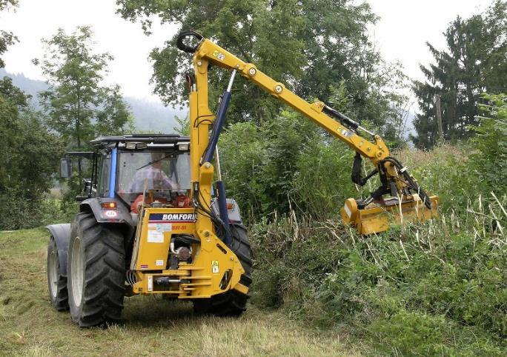
Was schadet Biodiversitätsförderflächen am meisten?
Zu starke Düngung
Unzeitgemässer Schnitt bzw. falsches Schnittregime
Grossflächiger Einsatz von Herbiziden
Unterlassene bzw. mangelhafte Pflege
Neophyten
Die Pflege einer Hecke während der Vegetationszeit kann die Fauna stark schädigen!

Slide 9
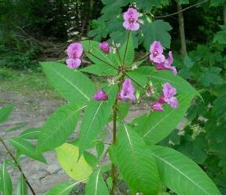
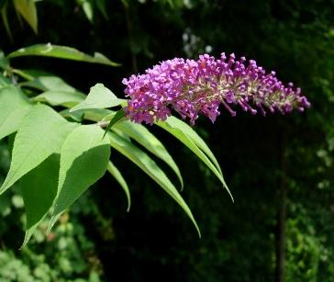
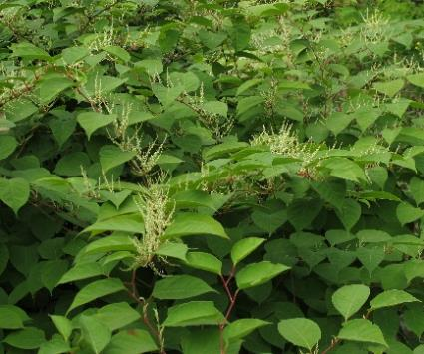
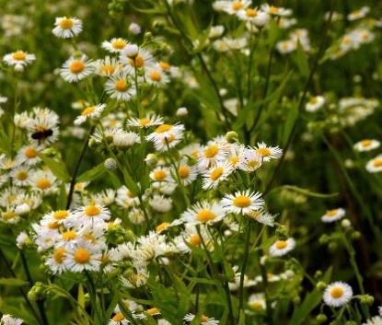
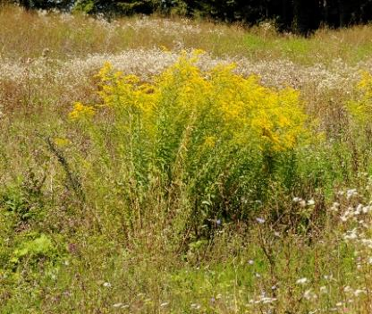
Invasive Neophyten – eine Bedrohung auch für BFF!
Drüsiges Springkraut
Sommerflieder
Japanknöterich
Beobachten – Erkennen – Entfernen!
Weitere Informationen
Einjähriges Berufkraut
Kanadische Goldrute

Slide 10
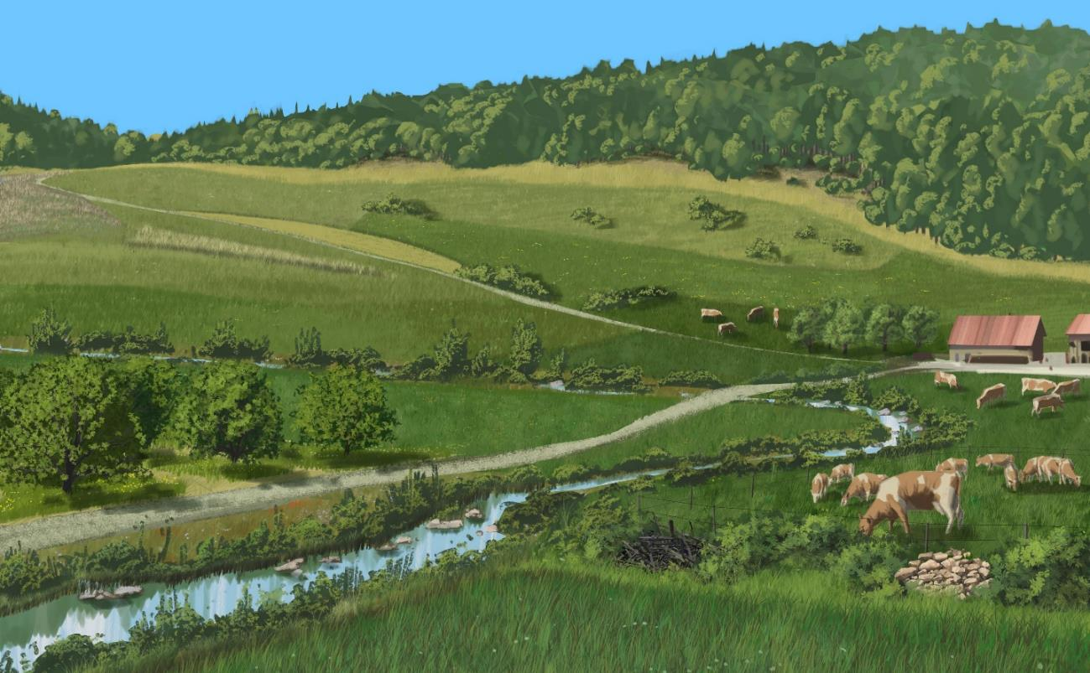
4.2 Biodiversitätsförderflächen auf Grünland
S.56-75
extensiv genutzte Wiese
gebuchteter Waldrand
extensiv genutzte Weide
Streuefläche
Kleingehölze
Altgrasstreifen
wenig intensiv genutzte Wiese
Hochstaudensaum
Pufferstreifen
Hecke mit Holz- und Steinhaufen

Slide 11
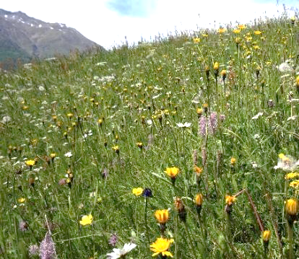
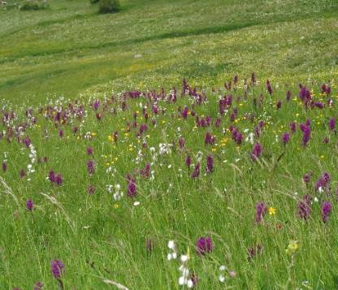
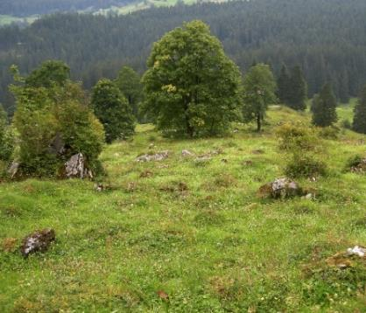
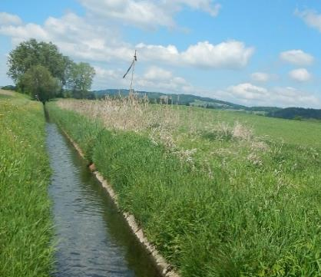
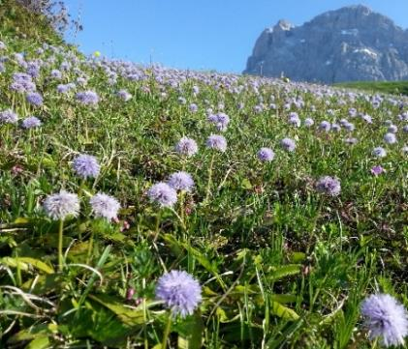
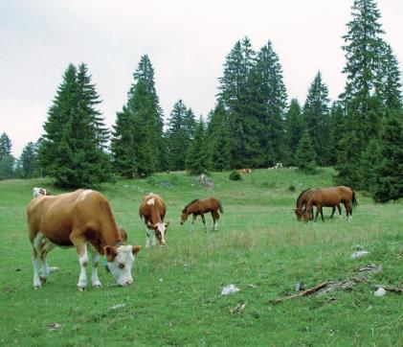
BFF Typen auf Grünland
Extensiv und wenig intensiv genutzte Wiese
Streuefläche
Extensiv genutzte Weide
Uferwiese entlang
von Gewässern
Artenreiche Grün- und
Streueflächen
im Sömmerungsgebiet
Wald- und Wytweiden

Slide 12
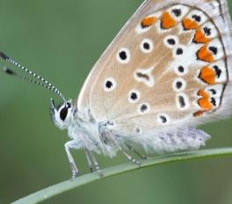
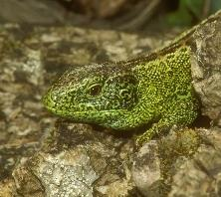
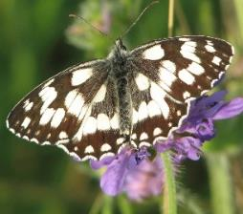
Extensiv und wenig intensiv genutzte Wiese
S.58
Agronomische Bedeutung
Liefern Ökoheu guter Qualität für Galtkühe, Mutterkühe, Rinder, Schafe und Pferde.
Gewisse Pflanzenarten
(z.B. Esparsette) fördern die Tiergesundheit.
Ökologische Bedeutung
Später Schnitt und lange Mähintervalle fördern Heuschrecken, Feldhasen und bodenbrütende Vogelarten.
Hohe Pflanzenvielfalt dank Verzicht auf Düngung
Magerwiesen beherbergen viele seltene Pflanzen- und Tierarten.
Hauhechel-Bläuling
Zauneidechse
Feldgrille
Schachbrettfalter

Slide 13

Aktuelle Anforderungen www.agrinatur.ch
Handout
 | extensiv genutzte Wiesen | wenig intensiv genutzte Wiesen
BEDINGUNGEN FÜR BEITRÄGE NACH DZV FÜR QUALITÄTSSTUFE I
Düngung | keine | Mist oder Kompost (max. 30 kg verf. N pro ha und Jahr)
Pflanzenschutz | Problempflanzen mech. bekämpfen. Einzelstockbehandlung erlaubt.
Schnitthäufigkeit | mindestens 1 Schnitt pro Jahr
erster Schnitt | Talgebiet: frühestens 15. Juni; Bergzonen I und II: 1. Juli; Bergzonen III und IV: 15. Juli (kantonal geregelte Abweichungen möglich)
Schnittgut | stets abführen, mulchen verboten, Ast- und Streuehaufen erlaubt
Herbstweide | vom 1. September bis 30. November erlaubt
Strukturen | Rückzugsstreifen und Kleinstrukturen bis höchstens 20 % der Fläche erlaubt
Vertragsdauer | 8 Jahre
BEDINGUNGEN FÜR BEITRÄGE NACH DZV FÜR QUALITÄTSSTUFE II
mindestens 6 Zeigerpflanzenarten (DZV Art. 59, Anhang 4)
Mähaufbereiter verboten

Slide 14
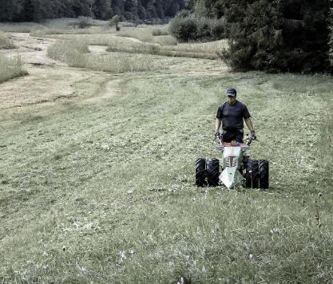
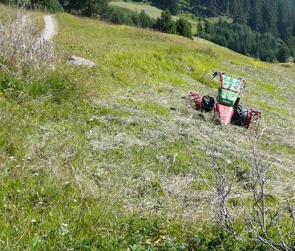
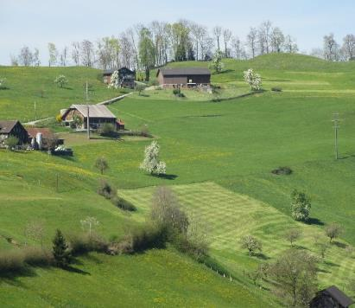
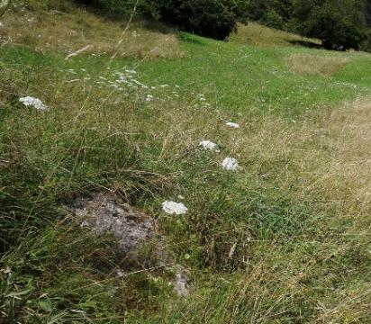
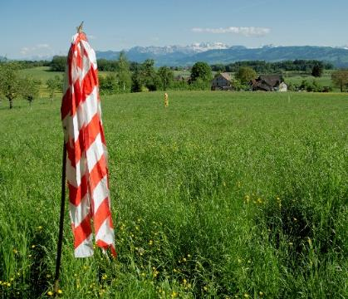
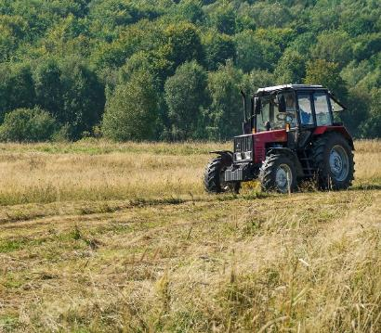
Extensiv und wenig intensiv genutzte Wiesen:
Empfehlung für Nutzung und Pflege
Kein Mähaufbereiter
Hoher Schnitt
(mindestens 8-10 cm)
Gestaffelter Schnitt
Ungemähte Rückzugs-
bereiche (5-20 %)
Rehkitze und Feldhasen vor der Mahd vergrämen
Schnitt von der Feldmitte nach aussen

Slide 15
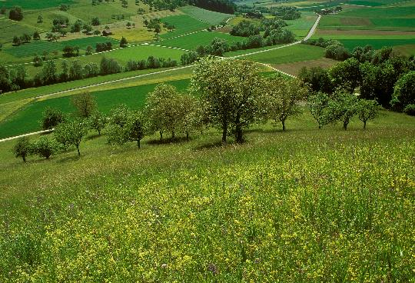
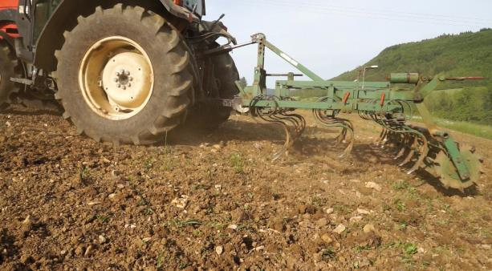
Wie aufwerten?
Variante A: Wiese ausmagern
Wiesen mit mind. 4–5 Zeigerarten (z.B. Margerite, Witwenblume, Hornklee, Hopfenklee, Schlüsselblume) mit 3 Schnitten pro Jahr ausmagern.
Den ersten Schnitt um zirka 2 Wochen vorziehen (Ausnahmebewilligung des Kantons nötig!) oder letzte Nutzung spät im Herbst.
Schnittgut stets abführen.
Variante B: Neuansaat
Nur wo eine Bodenbearbeitung mit dem Pflug möglich ist.
Handelssaatgut oder Schnittgut einer nahen gelegenen, artenreichen Wiese übertragen.

Slide 16
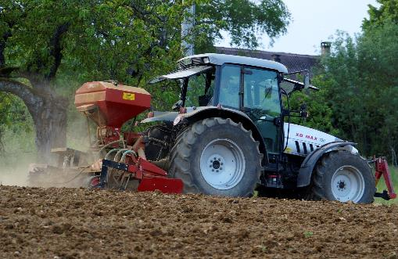
Neuansaat extensiv und wenig intensiv genutzter Wiesen
Standortwahl
Ideal: flachgründige Böden an gut besonnten Lagen
Wenig geeignet: Torfböden, Unternutzen Hochstamm-Obstgärten
Ungeeignet: stark mit Blacken und Quecken verseuchte Flächen, schattige Standorte
Saatbettvorbereitung: Wie vorgehen?
Bodenbearbeitung: Umbruch im Herbst, auf leichten Böden auch erst im Frühjahr möglich
Saatbeet mindestens1 Monat vor der Saat vorbereiten.
Vor der Saat 2–3-mal in 2-wöchigen Abständen oberflächig eggen. Nicht allzu feinkrümeliges Saatbeet herrichten.

Slide 17
Heublumensaat oder Neuansaat?
 | Heublumensaat | Handelssaatgut
Vorteile | Fördert und erhält die genetische Vielfalt An lokale Bedingungen angepasste Arten Übertragung von standorttypischen Insekten, Moosen, etc. Ökonomisch interessant | Einfaches Vorgehen Unabhängiger Prozess Breiteres Artenspektrum
Nachteile | Erfordert methodische Kenntnisse Logistisch anspruchsvoll | Teures Saatgut Standardmischung (führt zu Vereinheitlichung der Wiesen)
www.regioflora.ch

Slide 18
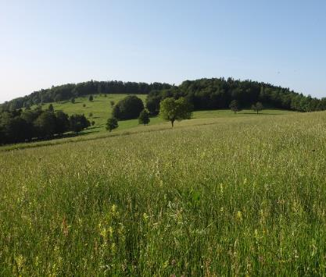
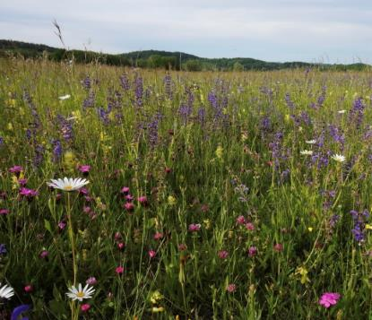
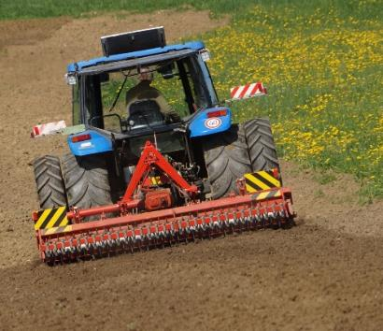
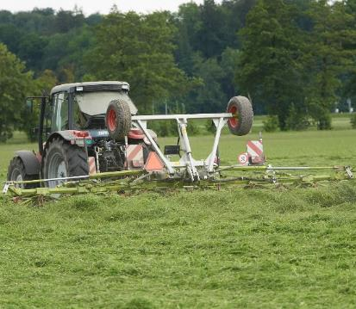
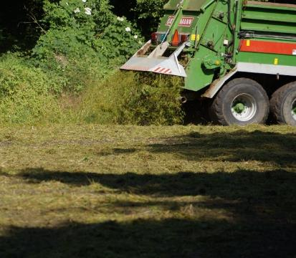
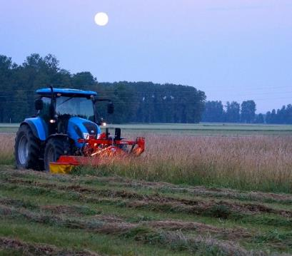
Heublumensaat (Direktbegrünung) – Prinzip
Wiese zum Aufwerten auswählen
Artenreiche Spenderwiese ermitteln
Empfängerwiese vorbereiten
Schnittgut verteilen und walzen
Schnittgut auf Empfänger-wiese transportieren
Spenderwiese frühmorgens schneiden
Spenderfläche finden: www.regioflora.ch

Slide 19
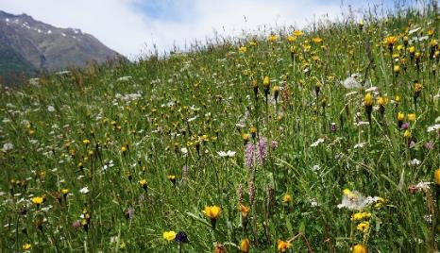
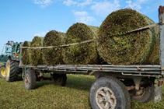
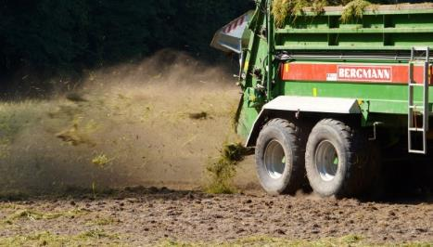

Direktbegrünung: Arbeitsablauf
Zeit
6:00 mähen
6:30 schwaden
7:30 aufladen
8:30 transportieren
10:00 abladen
10:30 verteilen und
walzen
Spenderwiese
Transport
Empfängerwiese
grün: notwendige Massnahmen
Anlage einer Naturwiese mit der Heublumen-Methode
Quelle: In Situ Vivo Sàrl (2012)

Slide 20
Neuansaat einer Wiese: Worauf achten?
Ausschliesslich einheimisches, von Agroscope bewilligtes Saatgut verwenden.
Für Spezialmischungen kantonale Fachstelle fragen.
Standort | Agroscope-Mischungen
trocken bis frisch | «Salvia»
eher feucht | «Humida»
heiss, sehr trocken, mager | «Broma»
über 1500 m ü. M. | «Montagna»
Anlegen einer Blumenwiese

Slide 21
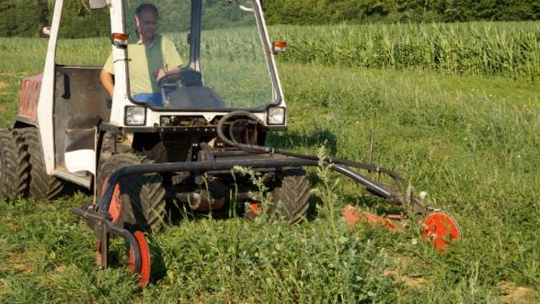
Neuansaat einer Wiese: Wie vorgehen?
Zeitpunkt:
Idealer Saatzeitpunkt im Talgebiet: Mitte April - Mitte Juni
Unmittelbar nach der letzten Bodenbearbeitung säen.
Saattechnik:
Oberflächige Breitsaat mit der Sämaschine oder von Hand
Saatgut nicht eindrillen.
Keine Deckfrucht säen.
Direkt nach der Saat mit der Rauwalze walzen.
Sobald der Krautbestand sich stellenweise zu schliessen beginnt (bei zirka 20 cm Vegetationshöhe), nach Bedarf und Wüchsigkeit 1–3 Säuberungsschnitte
mit einer Schnitthöhe von 8–10 cm durchführen. Schnittgut nach dem Schnitt sofort abführen.

Slide 22
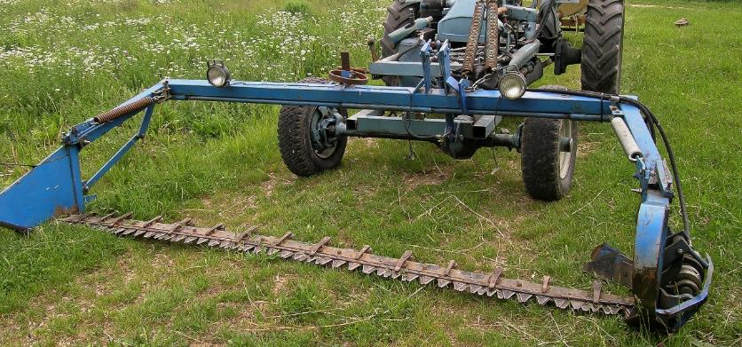
Neuansaat einer Wiese: Pflege
Worauf achten?
Unerwünschte Arten wie Blacken mechanisch entfernen. Einzelstockbehandlungen sind erlaubt.
Nicht zu tief mähen.
Schnittgut als Bodenheu nutzen und schonend bearbeiten.
Rückzugsstreifen erst ab dem 1. Hauptnutzungsjahr stehen lassen (Vorgaben Kanton und Vernetzung beachten).
Mindestens 2 Jahre nach der Ansaat keine Herbstweide.

Slide 23
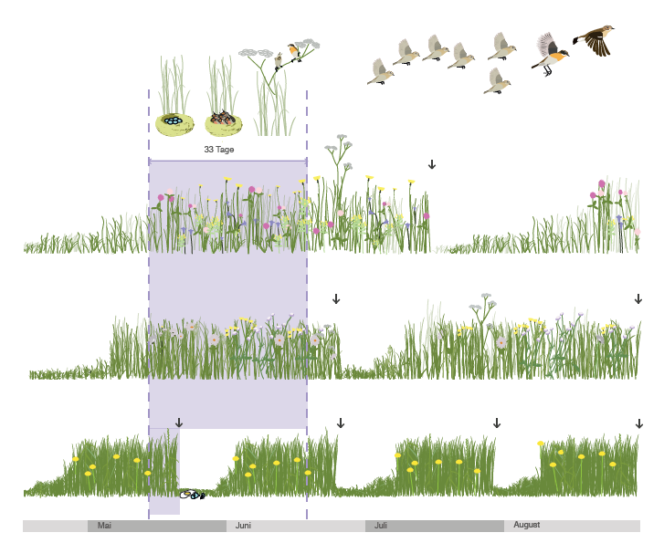
Schnitthäufigkeit anpassen
Beispiel: Braunkehlchen
Schonzeit bis Anfang/Mitte Juli!
1 Schnitt
2 Schnitte
4 Schnitte
Mai
Juni
Juli
August
Quelle: Schweizerische Vogelwarte

Slide 24
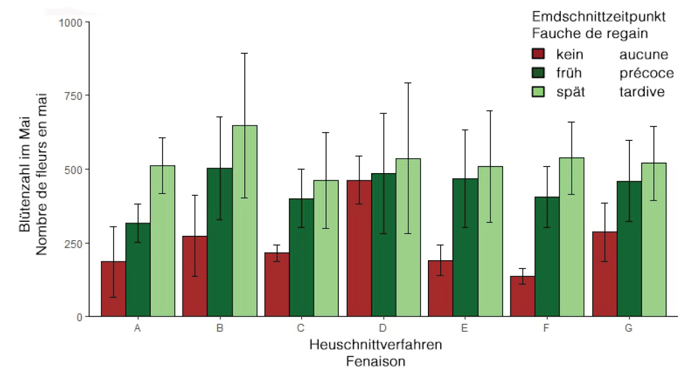
Späte Nutzung der Wiesen fördert die Pflanzenvielfalt
Artenreiche Wiesen möglichst spät im Herbst mähen,
  reduziert den Grasanteil und fördert Kräuter.
Als Alternative ist eine schonende Herbstweide sinnvoll.
Quelle: Agrofutura AG (2011-2018)
Notes:
Ein Auslassen des Emdschnitts führt im Vergleich zu den geemdeten Flächen zu einer Vergrasung und einer Abnahme des Deckungsgrads der kleinen Kräuter und Leguminosen.

Slide 25
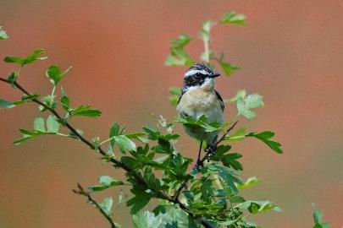
Wiesenbrüterfreundliche Bewirtschaftung
Erster Schnittzeitpunkt im Berggebiet
Inner‐ und Südalpen (m ü. M. ) | Nordabdachung der Alpen (m ü. M.) | Erster Schnittzeitpunkt
1300 | 1100 | 10.7.
1500 | 1300 | 12.7.
1700 | 1500 | 15.7.
1900 | 1700 | 20.7.
Quelle: MÜLLER et al. 2005, ergänzt mit Resultaten aus TOME & DENAC 2012.

Slide 26
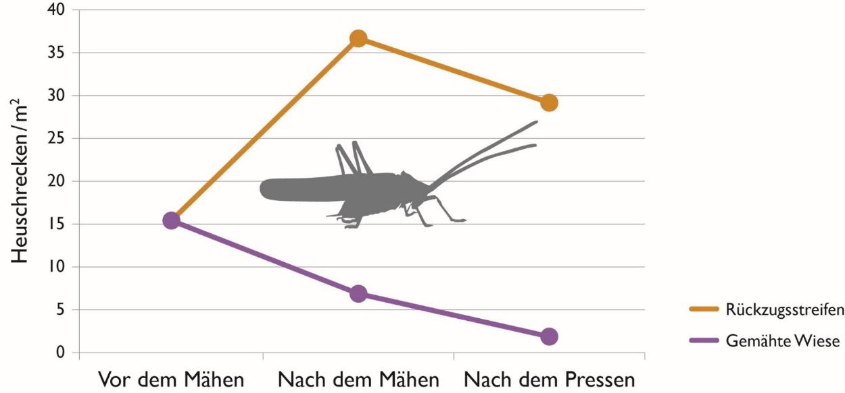

Altgrasstreifen sind wichtige Refugien für Insekten
Heuschreckendichte in der gemähten Wiese und im Altgrasstreifen
Die Heuschrecken ziehen sich beim Schnitt in die Altgrasstreifen zurück.
Quelle: Humbert et al. (2010)

Slide 27



Streueflächen
S.62
= vernässte Binsen- oder Schilfwiesen, verschiedene Flachmoore oder Seggenriede
Agronomische Bedeutung
Liefern Ersatz für Stroh.
Kann als Raufutter für Pferde und Jungvieh eingesetzt werden.
Ökologische Bedeutung
Sehr artenreich, selten und gefährdet
Lebensraum für spezialisierte Tiere und seltene Pflanzenarten
Binden CO₂ und tragen zum Klimaschutz bei.
Teufelsabbiss
Violetter Silberfalter
Laubfrosch
Sumpfschrecke

Slide 28

Gefährdeter Lebensraum
Viele Streueflächen sind wegen Düngung und Drainage verschwunden.
Zunehmende Vergandung der Streueflächen wegen fehlender Pflege

Slide 29
Handout
Aktuelle Anforderungen www.agrinatur.ch
Streueflächen
BEDINGUNGEN FÜR BEITRÄGE NACH DZV FÜR QUALITÄTSSTUFE I
Düngung | keine
Pflanzenschutzmittel | verboten
Schnitt | maximal 1 Schnitt jährlich nach dem 1. September (kant. geregelte Abweichungen möglich), mindestens 1 Schnitt alle 3 Jahre
Streue | Mulchen verboten. Das Schnittgut muss abgeführt werden. Streuehaufen als Unterschlupf für Tiere sind erlaubt.
Weide | keine
Strukturen | Kleinstrukturen bis höchstens 20 % der Fläche erlaubt
Vertragsdauer | 8 Jahre
BEDINGUNGEN FÜR BEITRÄGE NACH DZV FÜR QUALITÄTSSTUFE II
mindestens 6 Zeigerpflanzenarten (DZV, Art. 59, Anhang 4)
Mähaufbereiter verboten

Slide 30


Streueflächen: Nutzung und Pflege
Worauf achten?
Schnitt mindestens alle 3 Jahre, um Verbuschung zu verhindern.
Gehölzreiche Bereiche regelmässig auslichten.
Neophyten laufend entfernen.
Bei möglichst trockenen Bodenverhältnissen mit mindestens 10 cm hoch eingestelltem Balkenmäher ohne Mähaufbereiter schonend mähen.
Bis 10 % der Fläche als Rückzugsstreifen für Kleintiere über den Winter stehen lassen (den Standort jährlich wechseln).
An gut besonnten Standorten Ast- und Streuehaufen aufschichten.

Slide 31



Uferwiese entlang von Gewässern
S.64
Agronomische Bedeutung
Schützen die Böschungen entlang von Fliessgewässern vor Erosion.
Können Raufutter liefern (Fettwiesen).
Ökologische Bedeutung
Schutz gegen Eintrag von PSM und Düngern in Gewässer
Typische, artenreiche Ufervegetation mit Mädesüss, Binsen, Weidenröschen, etc.
Lebensraum und Wander-korridor für Amphibien, Reptilien und Insekten
Sumpfrohrsänger
Moschusbock
Landkärtchen
Sumpfstorchschnabel

Slide 32
Handout
Aktuelle Anforderungen www.agrinatur.ch
Uferwiese
BEDINGUNGEN FÜR BEITRÄGE NACH DZV FÜR QUALITÄTSSTUFE I
Breite | max. 12 m oder so breit wie der Gewässerraum
Düngung | keine
Pflanzenschutzmittel | Problempflanzen mechanisch bekämpfen. chemische Einzelstockbehandlung ist ab dem 4. Meter vom Gewässer erlaubt.
Schnitt | mindestens 1-mal pro Jahr mähen
Schnittgut | Stets abführen (Mulchen verboten). Ast- und Streuehaufen erlaubt.
Strukturen | Rückzugsstreifen und Kleinstrukturen bis höchstens 20 % der Fläche erlaubt
Weidenutzung | Schonende Beweidung ohne Zufütterung während der Vegetationsperiode bis zum 30. November erlaubt
Vertragsdauer | 8 Jahre

Slide 33

Uferwiesen: Nutzung und Pflege
Worauf achten?
Möglichst später Schnitt (ab August)
Auf Mähaufbereiter verzichten.
Schnitthöhe von mindestens 10 cm
5–20 % der Fläche als ungemähte Rückzugsstreifen stehen lassen.
Längere Uferstreifen gestaffelt mähen.
Ast- oder Steinhaufen anlegen
Aufkommende Gebüsche abschnittweise zurückschneiden
Kopfweiden pflegen.

Slide 34
Uferstreifen als Uferwiese oder extensiv genutzte Wiese anmelden?
Uferwiesen
Kein vorgegebener Schnittzeitpunkt
Wo geeignet?
Bei artenarmer Vegetation
Bei erforderlichem Schnitt
vor dem 15. Juni
(z.B. bei Fettwiesen)
Im Gewässerraum
Extensiv genutzte Wiesen
Vorgegebener Schnittzeitpunkt
Wo geeignet?
Bei artenreicher Vegetation und Erfüllen der Anforderungen für Qualitätsstufe II
Bei spätem Schnitt
(im Tal nach dem 15. Juni)
Bei Breite über 12 m
Extensiv genutzte Wiesen erzielen höhere Beiträge im Tal und Hügelgebiet!

Slide 35




Extensiv genutzte Weide
S.66
Agronomische Bedeutung
Geeignete Nutzungsform in steilem und unebenem Gelände
Ideal für die extensive
Milch- und Fleischproduktion
Zum Offenhalten von landwirtschaftlichen Grenz-ertragsflächen und Steillagen
Ökologische Bedeutung
Offene, besonnte Bodenstellen für Insekten, Spinnen und Reptilien. Nahrungsangebot für Vögel am Boden
Gehölze dienen als Brutplätze und Singwarten für Vögel
Steinstrukturen für Reptilien
Feuchte Bodenstellen als Tränken für Schmetterlinge
Kleines Wiesenvögelchen
Blindschleiche
Neuntöter
Segelfalter

Slide 36
Handout
Aktuelle Anforderungen www.agrinatur.ch
Extensiv genutzte Weide
BEDINGUNGEN FÜR BEITRÄGE NACH DZV FÜR QUALITÄTSSTUFE I
Anrechenbarkeit | beweidete Fläche inklusive unproduktive Strukturen wie Gehölze, Felsen etc., auf höchstens 20 % der Fläche
Ausschlusskriterien | a) mehr als 20 % Raigras, Wiesenfuchsschwanz, Knaulgras, Wiesen- und Gemeines Rispengras, Scharfer und Kriechender Hahnenfuss sowie Weissklee oder b) mehr als 10 % der Fläche Zeigerpflanzen für Übernutzung oder Lägerfluren wie Blacken, Gutem Heinrich, Brennesseln und Disteln
Düngung, Zufütterung | keine
Pflanzenschutzmittel | Problempflanzen mechanisch bekämpfen chemische Einzelstockbehandlung möglich
Beweidung | mindestens 1-mal pro Jahr Keine Zufütterung
Säuberungsschnitt | Säuberungsschnitt erlaubt Mulchen und Steinbrechmaschinen verboten
Vertragsdauer | 8 Jahre

Slide 37
Handout
Extensiv genutzte Weide
BEDINGUNGEN FÜR BEITRÄGE NACH DZV FÜR QUALITÄTSSTUFE II
Vegetationsqualität | mindestens 6 Zeigerpflanzen regelmässig auf mindestens 20 % der Fläche
Strukturqualität | nur bei mindestens 20 % Vegetationsqualität mindestens 5 % der Fläche mit arten- und dornenreichen Gehölzstrukturen wie Hecken, Feld- und Ufergehölzen oder Sträuchern Mindestens 5 verschiedene Arten und/oder 20 % dornentragende Sträucher

Slide 38




Extensiv genutzte Weide: Mit welchen Tieren beweiden?
Selektive Weidetiere
Nicht selektive Weidetiere
Fressen tief am liebsten junge, weiche Sprossen.
Frisst nicht
so tief.
Eignet sich
am besten
zur Förderung einer vielfältigen Vegetation.
Schafe
Rindvieh
Gehen gerne
an Bäume und Sträucher, um
die Knospen abzufressen.
Eignen sich besonders gut für die Pflege verbuschter Flächen.
Fressen tief.
Sind genügsam und weiden auch alte Grasbestände ab.
Empfindlich auf Giftpflanzen.
Ziegen
Pferde

Slide 39
Weidesystem und Bestossung
Standweide auf grossen Flächen bewirkt eine mosaikartige Landschaft mit stark und schwach genutzten Bereichen.
Umtriebsweide mit kleineren Parzellen schont die Weide und fördert eine einheitlichere Vegetation.
Ruhepausen zwischen den Weidegängen sind vor allem während der Blütezeit im Sommer wichtig!
Frühe Bestossung zu Beginn der Saison oder 2-mal mit längerem Zeitintervall dazwischen beweiden.
Tierbesatz so wählen, dass immer 10–20 % der Weide mit überständigem Gras bewachsen sind.
Hohe Besatzdichten (auch kurzfristig) unbedingt vermeiden.

Slide 40


Strukturarme Weiden: Wie aufwerten?
10–20 % artenreiche Gebüsche oder Hecken mit einem hohen Anteil an Dornensträuchern pflanzen und auszäunen.
Einzelbäume oder Hochstammobstbäume pflanzen und vor Weidetieren schützen.
Stein-, Ast- und/oder Wurzelstockhaufen aufschichten, bei Bedarf auszäunen und regelmässig mit neuem Material ergänzen und von Vegetation befreien.
Auszäunen von Baumgruppen
Auszäunen von Einzelbäumen

Slide 41


Strukturreiche Weiden: Pflege
Gehölze regelmässig zurückdrängen.
Zu starke Ausbreitung von Brombeeren und Schwarzdorn verhindern.
Auf zirka 20 % der Fläche überständige Vegetation stehen lassen (auch im Winter).
Problempflanzen wie Adlerfarn, Blacken, Ackerkratzdistel, Jakobskreuzkraut und Neophyten bekämpfen.
Trockensteinmauern unterhalten und auszäunen. Neue Steinmauern anlegen.
Feuchte, vernässte Stellen und Hochstauden-fluren erhalten und evtl. auszäunen.
Offene Bodenstellen und Erdanrisse erhalten.
Wo möglich auf Stacheldraht verzichten.
Verbuschung verhindern
Erdanrisse erhalten

Slide 42


Wald und Wytweiden
S.70
Agronomische Bedeutung
Sehr gut geeignet für
die extensive Milch- und Fleisch-produktion
Liefern Holz.
Ökologische Bedeutung
Grossflächiger Grenzlebensraum mit Elementen des Waldes und des Grünlandes
Verschiedene Lebensraumtypen auf kleinem Raum machen die Wytweide besonders artenreich.
Silberdistel
Waldteufel
Alpenbock
Waldeidechse

Slide 43
Handout
Aktuelle Anforderungen www.agrinatur.ch
Wald und Wytweiden
BEDINGUNGEN FÜR BEITRÄGE NACH DZV FÜR QUALITÄTSSTUFE I
Anrechenbarkeit | nur Weideanteil anrechenbar und beitragsberechtigt
Ausschlusskriterien | a) mehr als 20 % Raigras, Wiesenfuchsschwanz, Knaulgras, Wiesen- und Gemeines Rispengras, Scharfem und Kriechendem Hahnenfuss sowie Weissklee oder b) mehr als 10 % der Fläche mit Zeigerpflanzen für Übernutzung oder Lägerfluren wie Blacken, Gutem Heinrich, Brennesseln und Disteln
Düngung | N-haltige Mineraldünger verboten. Ausbringen von Hofdünger, Kompost und nicht N-haltigen Mineraldüngern mit Bewilligung der für die Forstwirtschaft zuständigen kantonalen Stelle erlaubt
Beweidung | mind. eine pro Jahr
Zufütterung | keine
Säuberungsschnitt | Säuberungsschnitt erlaubt kein Mulchen und kein Einsatz von Steinbrechmaschinen
Vertragsdauer | 8 Jahre

Slide 44
Handout
Wald und Wytweiden
BEDINGUNGEN FÜR BEITRÄGE NACH DZV FÜR QUALITÄTSSTUFE II
Zufütterung | keine
Vegetationsqualität | mindestens 6 Zeigerpflanzen regelmässig auf mind. 20 % der Fläche
Strukturqualität | nur wenn mind. 20 % der Weide mit Vegetationsqualität mind. 5 % der Fläche mit arten- und dornenreichen Gehölzstrukturen wie Hecken, Feld- und Ufergehölzen oder Sträuchern mind. 5 verschiedene Arten und/oder 20 % dornentragende Sträucher (inkl. Brombeeren)

Slide 45

Wald und Wytweiden: Pflege
Das Gleichgewicht zwischen Wald und Weide erhalten.
Auf Teilflächen, wo der Wald
stark zunimmt:
Verwaldete Teilflächen durch regelmässiges Holzen wieder öffnen.
Beweidung intensivieren,
Tiere auf diesen Flächen einzäunen.
Weidetiere durch gezielte Platzierung von Tränken oder Salzlecksteinen lenken.
Zusätzlich mit Ziegen oder Robustrassen (Rinder) beweiden.

Slide 46

Pflege von Wald und Wytweiden
Auf Teilflächen, wo kaum Gehölze vorhanden sind:
Auf offenen Weideflächen Einzelbäume und Gebüschgruppen erhalten und fördern.
Junge Gehölze auszäunen.
Weide extensivieren.
Ganze Bereiche auszäunen.
Grosse Asthaufen anlegen
und überwuchern lassen.

Slide 47



Wald- und Wytweiden: Mit welchen Tieren beweiden?
Rindvieh
Pferde
Ziegen
Eignet sich am besten zur Förderung einer vielfältigen Vegetation.
Sind genügsam und weiden auch alte Grasbestände ab.
Eignen sich am besten, um verbuschte Flächen offen zu halten.

Slide 48
Umtriebsweide versus Standweide
Vorteile Umtriebsweide:
Gleichmässiger Weidedruck
Keine Über- bzw. Unterbeweidung
Gute Verteilung des Dungs
Gute und gleichmässige Grasqualität und gutes Graswachstum
Nachteile Umtriebsweide:
Höhere Kosten für Zaunmaterial, zusätzliche Tränken sowie mehr Arbeit
Eventuell mehr Unruhe in der Herde
Zu kleine Koppeln und eine zu hohe Weideintensität führen zu einer Vereinheitlichung der Vegetation.

Slide 49


Wald- und Wytweiden: Wie aufwerten?
Waldränder stufig gestalten.
Ruderalflächen, grosse Steinblöcke, offene Bodenstellen erhalten.
Trockensteinmauern erhalten, neue anlegen.
Absterbende Bäume mit viel Totholz stehen lassen, evtl. auszäunen. Regelmässig mit neuem Material ergänzen und von Vegetation befreien.
Zu starke Ausbreitung von Brombeeren und Schwarzdorn vermeiden.
Problempflanzen wie Adlerfarn, Blacken, Ackerkratzdistel, Jakobskreuzkraut sowie Neophyten bekämpfen.
Wo immer möglich auf Stacheldraht verzichten.

Slide 50



Artenreiche Grün- und Streueflächen im Sömmerungsgebiet
S.74
Agronomische Bedeutung
Alpwirtschaft erweitert die Futterbasis für den Viehbestand.
Das Weiden auf artenreichen Alpweiden fördert die Tier-gesundheit.
Verhindern Hangrutsche besser als intensiv genutztes Weideland.
Ökologische Bedeutung
Strukturreiche Landschaften
mit Steinhaufen, Felsblöcken, Einzelbüschen, Mulden und Hügeln bieten Kleintieren Unterschlupf.
Lebensraum für viele Pflanzen
Steinschmätzer
Zwergbläuling
Warzenbeisser
Arnika

Slide 51
Handout
Aktuelle Anforderungen www.agrinatur.ch
Artenreiche Grün- und Streueflächen im Sömmerungsgebiet
BEDINGUNGEN FÜR BEITRÄGE NACH DZV FÜR QUALITÄTSSTUFE II
Anrechenbarkeit | nicht an den ÖLN anrechenbar
Zone | im Sömmerungsgebiet und auf Sömmerungsflächen ausserhalb des Sömmerungsgebietes
Bedingungen | regelmässige Verteilung der Indikatorpflanzen mindestens gleichbleibende biologische Qualität und Flächengrösse während der Vertragsdauer
Futter | Verwertung des Futters direkt auf der Alp
Düngung | maximal so hoch, dass die floristische Qualität erhalten bleibt
Pflanzenschutzmittel | Problempflanzen mechanisch bekämpfen chemische Einzelstockbehandlung möglich
Nutzung | Mulchen zur Weidepflege und Bekämpfung krautiger Problempflanzen erlaubt. Auf NHG geschützten Flächen verboten. Zur Entbuschung ist Mulchen nur mit Bewilligung des Kantons möglich. Einsatz von Steinbrechmaschinen verboten
Vertragsdauer | 8 Jahre

Slide 52

Artenreiche Grün- und Streueflächen im Sömmerungsgebiet: Pflege und Aufwertung
Verbuschung durch regelmässiges Holzen und rechtzeitige Beweidung vermeiden.
Starke Ausbreitung von Grünerlen, Alpenrosen, Hundsrosen und Schwarzdorn vermeiden.
Einzelne Bäume, Büsche und kleine Buschgruppen dulden.
Problempflanzen wie Adlerfarn frühzeitig bekämpfen.
Feuchtstellen erhalten.
Auf Entwässerungsmassnahmen verzichten.
Weidedruck auf empfindlichen Flächen wie trockenen Magerweiden und Feuchtweiden reduzieren und diese kurz und eher spät bestossen.
Auf Flächen mit Aufwertungspotenzial die Düngung reduzieren oder ganz darauf verzichten.
Problempflanzen auf Alpen: www.patura-alpina.ch

Slide 53

4.3 Biodiversitätsförderflächen auf Ackerland
S.76-89
Niederhecke
Hochstaudenflur und Pufferstreifen
Saum auf Ackerland
Rotationsbrache
Feldlerchenfenster
Ackerschonstreifen
Buntbrache
Einjähriger Nützlingsstreifen

Slide 54

Biodiversitätsförderflächen auf Ackerland
Idealerweise mindestens 5 % BFF auf Ackerland
Mehrjährige Ackerbauspezifische BFF-Typen bevorzugen:
  Bunt- und Rotationsbrachen
  Mehrjährige Nützlingsstreifen
  Saum auf Ackerfläche
  Ackerschonstreifen
Ergänzende Elemente:
  extensiv genutzte Wiesen
  Niederhecken
  kleine Gebüschgruppen
  Strukturen wie Steinhaufen

Slide 55

Lineare und flächige Elemente kombinieren
Lineare Elemente:
Verbessern die Vernetzungsfunktion.
Verringern Bodenerosion in Hanglagen.
Verringern Abdrift und Auswaschung
von Pflanzenschutzmitteln in Gewässer.
Flächige Elemente:
Bieten grösseren und störungsempfindlichen Wildtieren bessere Bedingungen.
Höheres Lebensraum- und Nahrungsangebot
Besser abgepuffert gegen störende Eingriffe (z.B. Abdrift…)

Slide 56



BFF-Typen auf Ackerland - Einjährige Elemente
Getreide in weiter Reihe
Nützlingsstreifen auf offener Ackerfläche
Rotationsbrache

Slide 57



BFF-Typen auf Ackerland - Mehrjährige Elemente
Ackerschonstreifen
Nützlingsstreifen auf offener Ackerfläche
Rotationsbrache
Buntbrache
Saum auf Ackerfläche

Slide 58




Bunt- und Rotationsbrache
S.78
Agronomische Bedeutung
Fördern Nützlinge und Bestäuber.
Tragen zum Erosionsschutz bei.
Bilden eine Pufferzone gegen Abdrift von Pflanzenschutz-mitteln.
Ökologische Bedeutung
Wertvollste BFF im Ackerbau
Blüten für Insekten von Frühjahr bis Herbst, Samen für Vögel im Winter
Verpuppungsplätze für viele Insekten
Überwinterungsquartiere für viele Kleintiere
Brutplätze für Vögel
Feldhase
Distelfink
Schwalbenschwanz
Wespenspinne

Slide 59
Aktuelle Anforderungen www.agrinatur.ch
Handout
 | Buntbrache | Rotationsbrache
BEDINGUNGEN FÜR BEITRÄGE NACH DZV
Zone | TZ, HZ | TZ, HZ
Vorkultur | Acker, Kunstwiese oder Dauerkulturen | Offene Ackerfläche (ohne Kunstwiese) oder Dauerkulturen
Anlagedauer | 2-8 Jahre, Verlängerung mit Bewil-ligung der kant. Fachstelle | mind. 1 Jahr, max. 3 Jahre
Umbruch | frühestens am 15. Februar des dem Beitragsjahr folgenden Jahres
Saat | - | 1. Sept. - 30. April
Düngung | keine
Unkrautregulierung | Unkrautregulierung mechanisch chemische Einzelstockbehandlung möglich
Reinigungsschnitt | im Ansaatjahr erlaubt | -
Schnitt | ab 2. Standjahr vom 1. Okt. - 15. März auf ½ der Fläche Schnittgut muss nicht abgeführt werden. Mulchen erlaubt | 1. Okt. - 15. März Schnittgut muss nicht abgeführt werden. Mulchen erlaubt.
Bodenbearbeitung | oberflächliche Bodenbearbeitung auf der geschnittenen Fläche | -

Slide 60


Rotationsbrache versus Buntbrache
Rotationsbrache
Buntbrache
Geringere Vergrasung wegen kurzer Standdauer Weniger Unkrautprobleme dank Luzerne in der Mischung Gut in die Fruchtfolge integrierbar Geringere Struktur- und Arten-vielfalt | Hohe Strukturvielfalt Hoher Beitrag zum Aufbau von Nützlingspopulationen aufgrund der längeren Standdauer Grösserer Arbeitsaufwand für die Unkrautkontrolle Stärkere Ausbreitung von Sträuchern und Bäumen

Slide 61

Brachen: Standortwahl
Geeignete Standorte
Flachgründige, eher leichte Böden
Gut besonnte Lagen
Nicht geeignete Standorte
Nasse, verdichtete, torfhaltige oder sehr stickstoffhaltige Böden
Schattige Standorte
Parzellen mit Problemunkräutern wie Ackerkratzdisteln, Blacken, Quecken, Winden, Raigräsern und Neophyten
Waldränder wegen Gefahr der Verbuschung
Nach Kunstwiese wegen Durchwuchs
Grossflächige Brachen sind ökologisch wertvoller als kleine Flächen,
aber die Unkrautregulierung ist in grossen Brachen anspruchsvoller!
Buntbrache - Anlage und Pflege

Slide 62

Brachen: Saatbettvorbereitung
Im Herbst oder spätestens 1 Monat vor der Saat pflügen.
Vor der Saat 2–3-mal in 2-wöchigen Abständen eggen. Erster Durchgang ca. 10 cm tief. Bei jedem Durchgang flacher bearbeiten.
Sauberes und gut abgesetztes Saatbett herrichten.

Slide 63
Brachen: Saatgutmischungen und Saatzeitpunkt
Saatgut
Magere, steinige und sonnige Standorte: Vollversion
Eher nährstoffreiche Standorte: Grundversion
Alpensüdseite: spezielle Mischungen
Saatzeitpunkt
Frühjahrssaat: Mitte März – Mitte April auf gut abgetrockneten Boden
Herbstsaat (bei hohem Unkrautdruck durch Wärmekeimer
wie Hirsen, Amarant oder Franzosenkraut):
Mitte September – Ende Oktober

Slide 64

Brachen: Saat
Wie vorgehen?
Aussaat unmittelbar nach der letzten Bodenbearbeitung
Oberflächige Breitsaat (keine Drillsaat!)
Empfohlene Saatmenge einhalten.
Unmittelbar nach der Saat walzen.
Pflege im Ansaatjahr:
Geduld! Die gesäten Arten
keimen sehr langsam!
Säuberungsschnitt in Buntbrachen
nur bei hohem Unkrautdruck
Schnittgut wegführen.
Säuberungsschnitt

Slide 65

Brachen: Pflege ab dem zweiten Standjahr
Die Brachen regelmässig nach Problemunkräutern und Neophyten absuchen und diese sofort entfernen.
Spontan wachsende Gehölze ausreissen. Einzelne Individuen als Brutplätze für Vögel stehen lassen.
Eine oberflächige Bodenbearbeitung (zwischen Herbst und Frühjahr) ist auf der Hälfte der Brache möglich und fördert die einjährigen Pflanzen.
Streifenweise oberflächig bearbeitete Brache

Slide 66
Brachen: Aufheben
1-2 Jahre vor dem Aufheben einer alten Brache eine neue «Ersatz»-Brache in der Nähe anlegen.
Rotationsbrachen wenn möglich in die Fruchtfolge integrieren und mit
den Kulturen wandern lassen.
Der Kanton kann für wertvolle und unkrautfreie Brachen eine Verlängerung der Standdauer bewilligen.
Bei starker Verunkrautung die Brache frühestens am 15. Februar des
2. Standjahres aufheben.
Bei hohem Gräseranteil kann die Brache in einem Saum auf Ackerfläche umgewandelt werden.
Unkrautfreies Schnittgut in grossen Haufen in nahegelegenen Brachen ablegen.
Boden pflügen und anschliessend mehrmals oberflächig bearbeiten.
Geeignete Folgekulturen zu Brachen sind mehrjährige Kunstwiese, Getreide, Mais.

Slide 67

Aufheben von Rotationsbrachen
Anlagedauer beachten!

Slide 68




Alte Brachen sind wertvoll!
Distelfink
Spinnennetze
Wespenspinne
Ökologische Zusammenhänge in Buntbrachen

Slide 69




Saum auf Ackerfläche
S.82
Agronomische Bedeutung
Fördert Nützlinge
und Bestäuber
Schützt vor Bodenerosion
Pufferzone zu Nachbarparzellen gegen Abdrift
Ökologische Bedeutung
Pollen, Nektar und Samen für Insekten und Vögel
Rückzugs- und Überwinterungs-ort für viele Insekten, Kleintiere und kleine Säugetiere
Brutplatz für bodenbrütende Vögel
Schwarzkehlchen
Grünes Heupferd
Aurorafalter
Wilde Malve
69

Slide 70
Handout
Aktuelle Anforderungen www.agrinatur.ch
Saum auf Ackerfläche
BEDINGUNGEN FÜR BEITRÄGE NACH DZV
Zone | nur in der TZ, HZ, BZ I und II
Erlaubte Vorkulturen | Acker, Kunstwiese oder Dauerkulturen
Breite | Durchschnittliche Breite max. 12 m
Düngung | keine
Pflanzenschutzmittel | Unkrautregulierung mechanisch chemische Einzelstockbehandlung möglich
Säuberungsschnitt | im Ansaatjahr erlaubt
Pflege | Die Hälfte des Saums muss jährlich einmal alternierend gemäht oder gemulcht werden. Schnittgut muss nicht abgeführt werden.
Anlagedauer | mindestens 2 Vegetationsperioden am gleichen Standort Umbruch frühestens am 15. Februar des dem Beitragsjahr folgenden Jahres

Slide 71


Saum auf Ackerfläche: Unterschiede zu Brachen
Saum auf Ackerfläche
Brachen
Unbegrenzte Anlagedauer Breite: Ø maximal 12 m Auch auf feuchten bis nassen Standorten geeignet Hoher Anteil an Gräsern und mehrjährige Pflanzen Geringer Unkrautdruck dank guter Bodenbedeckung und jährlichem Schnitt der Hälfte der Fläche Wegen geringem Unkrautdruck auch für Biobetriebe geeignet | Begrenzte Anlagedauer Breite: keine Begrenzung Nur auf flachgründigen, eher leichten und trockenen Böden und in gut besonnten Lagen Schnitt und Bodenbearbeitung erst ab dem zweiten Standjahr erlaubt Höherer Unkrautdruck wegen lückigerem Bestand

Slide 72

Saum auf Ackerfläche: Saatbettvorbereitung
Im Herbst oder spätestens 1 Monat vor der Saat pflügen.
Vor der Saat 2–3-mal in 2-wöchigen Abständen eggen. Erster Durchgang ca. 10 cm tief. Bei jedem Durchgang flacher bearbeiten.
Sauberes und gut abgesetztes Saatbett herrichten.

Slide 73
Saum auf Ackerfläche: Mischungen und Saatzeitpunkt
Saatgut
Trockene bis frische Standorte: Saummischung «trocken»
Feuchte bis nasse Standorte: Saummischung «feucht»
Saatzeitpunkt
Mitte April bis Ende Mai auf gut abgetrockneten Boden.

Slide 74

Saum auf Ackerfläche: Saat und Pflege
Saat:
Unmittelbar nach der letzten
Bodenbearbeitung
Oberflächige Breitsaat (keine Drillsaat!)
Empfohlene Saatmenge einhalten.
Unmittelbar nach der Saat walzen.
Pflege im Ansaatjahr:
Nach Bedarf 1-2 Säuberungsschnitte im Ansaatjahr
Schnittgut schonend schwaden und wegführen.

Slide 75



S.86
Ackerschonstreifen
Agronomische Bedeutung
Fördert Nützlinge und Bestäuber.
Schutz gegen Bodenerosion
Ökologische Bedeutung
Standort für seltene Arten der Ackerbegleitflora
Reiches Blütenangebot
Nahrungsangebot für Insekten
Brutmöglichkeiten für bodenbrütende Vogelarten
Kornrade
Kornblume
Venusspiegel
Ackerstiefmütterchen

Slide 76
Handout
Aktuelle Anforderungen www.agrinatur.ch
Ackerschonstreifen
BEDINGUNGEN FÜR BEITRÄGE NACH DZV
Erlaubte Kulturen | nur in Getreide (ohne Mais), Hirse, Raps, Sonnenblumen, Körnerleguminosen und Lein
Anlagerichtung | auf Parzellenrandflächen, in Bewirtschaftungsrichtung auf der gesamten Feldlänge
Düngung | Keine N-Düngung
Insektizide | keine
Unkrautregulierung | Breitflächige mechanische Unkrautregulierung (Striegeln) verboten. chemische Einzelstockbehandlung möglich
Anlagedauer | in mindestens 2 aufeinanderfolgenden Hauptkulturen am gleichen Standort

Slide 77

Ackerschonstreifen: Wo anlegen?
Geeignet:
Ideal auf flachgründigen, sandigen und/oder steinigen Böden.
Bevorzugt in Äckern, wo bereits Ackerbegleitflora vorhanden ist. Hier keine zusätzlichen Ackerwildkräuter einsäen!
Ungeeignet:
Nicht an Standorten mit Problemunkräutern wie Ackerkratzdisteln, Blacken, Quecken, Winden, Raigräsern und Neophyten.
Nicht an schattigen Standorten (und auf nassen, verdichteten, torfhaltigen) oder sehr nährstoffreichen Böden.

Slide 78

Ackerschonstreifen: Wie ansäen?
Kein von Agroscope bewilligtes Saatgut verfügbar (Stand 2023)!
Vor der Saat der Kulturpflanzen die Ackerbegleitflora mit Beigabe eines Saathelfers von Hand aussäen.
Die Ackerkultur mit 1/3–1/2 der üblichen Saatmenge aussäen.
Für einen lockeren Bestand jede zweite Säschar schliessen.
Untersaaten (Leguminoseneinsaaten) sind nicht erlaubt.
In Ackerböden mit einem verarmten Samenvorrat von Ackerbegleitpflanzen wird
eine Ansaat empfohlen.
Venuskamm

Slide 79


Ackerschonstreifen: Pflege
Regelmässig auf Problempflanzen wie Ackerkratzdisteln, Blacken, Winden, Quecken etc. kontrollieren und diese bekämpfen.
Die Kultur im Ackerschonstreifen in reifem Zustand dreschen.
Eine Stoppelbearbeitung im Spätherbst oder Frühjahr fördert die Versamung der Ackerbegleitpflanzen.

Slide 80


Empfehlungen zur Förderung der Ackerbegleitflora
Getreide-betonte Fruchtfolge (mind. 50 %)
Für die Saatbeetvorbereitung Pflug einsetzen
Auf chemische und mechanische Unkrautbekämpfung verzichten
Keine oder reduzierte N-Dünung (max. 1/3 der empfohlenen Menge)
Nach der Ernte mindestens 4 Wochen Stoppelbrache lassen
Keine Düngung auf Stoppelbrache

Slide 81




NEU!
Nützlingsstreifen auf offener Ackerfläche
Agronomische Bedeutung
Verbessert die natürliche Schädlingsregulierung in den Kulturen.
Fördert Wildbienen und andere Bestäuber.
Ökologische Bedeutung
Reichhaltiges Angebot an Pollen und Nektar für Insekten
Mehrjährige Streifen bieten Nützlingen Strukturen für die Überwinterung und die Entwicklung.
Sandbienen
Weichkäfer
Marienkäfer
Florfliege

Slide 82
Handout
Aktuelle Anforderungen www.agrinatur.ch
Nützlingsstreifen auf offener Ackerfläche
BEDINGUNGEN FÜR BEITRÄGE NACH DZV
Standort | TZ, HZ
Saatgut | vom BLW bewilligte ein- und mehrjährige Saatmischungen
Ansaat | Je nach Mischung Frühjahrssaat (vor dem 15. Mai) oder Herbstsaat (Aussaat im September)
Streifenbreite | Aussaat streifenförmig, 3-6 m breit über ganze Länge
Düngung | keine
Pflanzenschutzmittel | Unkrautregulierung mechanisch chemische Einzelstockbehandlung möglich
Schnitt | Reinigungssschnitt im 1.Jahr bei grossem Unkrautdruck erlaubt Mehrjärige Nützlingsstreifen: Schnitt ab dem 2. Standjahr zwischen 1. Okt. und 1. März auf Hälfte der Fläche möglich, Bodenbearbeitung erlaubt Schnittgut muss nicht abgeführt werden Mulchen und Befahren nicht erlaubt
Verpflichtungsdauer | Mindestens 100 Tage

Slide 83

Nützlingsstreifen: Wo anlegen?
Geeignet:
Nährstoffarme, steinige und sonnige Standorte
Wenig Problempflanzen
Ungeeignet:
Schattige Standorte und Waldnähe
Nicht entlang stark befahrener Strassen und stark begangenen Wegen (Hunde!) oder in der unmittelbaren Nähe von Siedlungen anlegen

Slide 84

Nützlingsstreifen: Anlage
Standort, Saatbettvorbereitung, Saatzeitpunkt und Ansaat wie bei der Buntbrache (kein Totalherbizid vor der Ansaat!)
Nach Möglichkeit mit anderen BFF in der Nähe kombinieren (Abstand weniger als 300 m)
Mehrere schmale Nützlingsstreifen im Feld verteilt fördern die Nützlinge mehr als ein einzelner, breiter Streifen am Feldrand.
Nur in Kulturen, die während der Blüte des Streifens nicht mit Insektiziden gespritzt werden (Extenso-Getreide, Bio-Ackerbau)

Slide 85

Nützlingsstreifen: Saatgut
Nur vom BLW bewilligte Mischungen.
Für die Alpensüdseite (GR/TI/VS) wurde eine Mischung mit angepassten Ecotypen entwickelt.
Nützlingsblühstreifen
für den Kohlanbau
Saatmischungen (Stand 2024)
einjährig | mehrjährig
Nützlingsstreifen GV (Grundversion) | Nützlingsstreifen offener Ackerfläche
Nützlingsstreifen VV (Vollversion)
Nützlingsstreifen Kohl
Nützlingsstreifen SK (Sommerkulturen)
Nützlingsstreifen WK (Winterkulturen)

Slide 86

Nützlingsstreifen: Pflege
Kein Reinigungsschnitt in einjährigen Blühstreifen.
Schnitt vor 7 Uhr oder nach 18 Uhr (Insekten schonend).
Rückzugsstreifen stehen lassen und/oder gestaffelte Mahd anstreben.
Auch einjährige Blühstreifen wenn möglich über Winter stehen lassen und erst vor dem Anlegen der Folgekultur unterpflügen.
Mehrjährige Nützlingsstreifen sind wertvoller als einjährige Streifen!
Blühstreifen für Bestäuber und andere Nützlinge

Slide 87




NEU!
Getreide in weiter Reihe
Agronomische Bedeutung
Geringeres Lagerrisiko und tieferer Krankheitsdruck
Funktionelle Biodiversität wird gestärkt (z.B. werden potenzielle Schädlinge im Getreide in Schach gehalten).
Ökologische Bedeutung
Feldlerchen, Feldhasen und seltene Ackerbegleitflora profitieren von weitgesäten Bereichen.
Feldhase
Feldlerche
Wachtel
Kornblume

Slide 88
Handout
Aktuelle Anforderungen www.agrinatur.ch
Getreide in weiter Reihe
BEDINGUNGEN FÜR BEITRÄGE NACH DZV
Standort | alle Zonen
Ansaat | Flächen mit Winter- und Sommergetreide mit mindestens 40 % der Anzahl Reihen über die Breite der Sämaschine ungesät Reihenabstand in ungesäten Bereichen mindestens 30 cm Gilt auch für Quersaaten an den Stirnseiten Untersaat mit Klee oder Klee-Grasmischungen erlaubt
Düngung | erlaubt
Pflanzenschutzmittel | Einmaliges Striegeln bis zum 15. April oder einmalige Herbizidanwendung Im Herbst sind Herbizidanwendung und Striegeln erlaubt
Anrechenbarkeit | Ab 2025 (nur für Betriebe mit mehr als 3ha offener Ackerfläche in der Tal- und Hügelzone) im Umfang von 1.75 % der Ackerfläche an die 7 % BFF des Betriebes anrechenbar.

Slide 89

Getreide in weiter Reihe: Standort
Geeignet:
Die Massnahme ist besonders wertvoll an Standorten mit nachgewiesenem Vorkommen von Feldlerchen oder Feldhasen.
Optimal bei: Hafer, Dinkel, Emmer, Einkorn, Sommer- und Winterweizen
Ungeeignet:
Felder mit einem Abstand von weniger als 200 m zum Wald oder anderen hohen Strukturen sind für die Feldlerche nicht geeignet.
Flächen entlang vielbefahrenen Strassen meiden (Abstand mindestens 50 m zu Haupt- und Nationalstrassen).

Slide 90
Getreide in weiter Reihe: Förderung von Feldhase & Feldlerche
Allgemein
Saatmenge reduzieren und Düngung tieferem Ertragspotential anpassen.
Flächen an vielbefahrenen Strassen meiden (Abstand mind. 50 m)
Ein Verzicht von Herbiziden und Insektiziden erhöht das Nahrungsangebot für Feldhasen und bodenbrütende Vögel wie die Feldlerche.
Förderung Feldhase
Auf stirnseitige Quersaaten verzichten.
Nach dem Dreschen Stoppelfeld zwei Wochen unbearbeitet lassen.
Förderung Feldlerche
Stirnseitig Quersaaten machen.
Auf stark bestockende und Grannen tragende Getreidearten, wie z.B. Wintergerste, Roggen und Triticale verzichten.
Flächen mit weniger als 200 m
Abstand zum Wald oder anderen hohen Strukturen sind für die Feldlerche nicht geeignet.

Slide 91

4.4 Gehölze und Biodiversitätsförderflächen in Dauerkulturen
S.90-105
extensiv genutzte Wiese oder Weide mit Gebüschgruppen
Ruderalfläche
Asthaufen
Hochstammobstgarten oder standortgerechte Einzelbäume
Hecken oder Ufergehölze
Trockenmauer
Artenreiche Fahrgassen
Gehölze im Abankerungsbereich
Steinhaufen

Slide 92

Bäume und Sträucher: Worauf achten beim Pflanzen?
Keine flächigen Pflanzungen in magere Böschungen!
  Magere, trockene Böschungen sind oft ökologisch wertvolle Lebensräume.
Langfristig planen!
  Bäume und Sträucher brauchen Platz für eine optimale Entwicklung.
  Bäume und Sträucher sollten langfristig stehen bleiben.
Grenzabstände beachten!
  Kantonale Grenzabstände zu Nachbargrundstücken, Strassen und Wald einhalten.

Slide 93





BFF-Typen Gehölze und Dauerkulturen
Dauerkulturen
Rebflächen mit natürlicher Artenvielfalt
Hochstamm-Feldobstbäume
Nützlingstreifen in Dauerkulturen
Gehölze
Einzelbäume und Alleen
Hecken, Ufer- und Feldgehölze

Slide 94



Hochstamm-Feldobstbäume
S.92
Agronomische Bedeutung
Gewinnung von Most-, Tafel-
und Brennobst, Nüssen und Wertholz
Unternutzen, Laub und Früchte als Futter für Weidetiere
Ökologische Bedeutung
Wichtiger Lebensraum für höhlenbrütende Vögel und Insekten sowie diverse Kleinsäuger wie Fledermäuse, Igel, Garten- und Siebenschläfer, Wiesel und Spitzmäuse
Hohe Struktur- und Lebensraumvielfalt
Bronzegrüner Rosenkäfer
Doldiger Milchstern
Gartenrotschwanz
Rote Mauerbiene

Slide 95
Aktuelle Anforderungen www.agrinatur.ch
Handout
Hochstamm-Feldobstbäume
BEDINGUNGEN FÜR BEITRÄGE NACH DZV FÜR QUALITÄTSSTUFE I
Anrechenbarkeit | Ab 1 Baum je Betrieb (1 Baum = 1 a) Müssen auf LN stehen Abstand mind. 10 m zum Wald
Beiträge | ab 20 beitragsberechtigten Bäumen pro Betrieb.
Maximale Baumdichte | 100 Bäume/ha bei Nuss-, Kirschen- und Edelkastanienbäumen, 120 Bäume/ha bei den übrigen Arten
Mindeststammhöhe | Steinobst: 1,2 m, übrige Arten: 1,6 m (jeweils bis zu den untersten Ästen)
Pflege | fachgerechte Baumpflege¹ bis zum 10. Standjahr ab Pflanzung.
Düngung | unter den Bäumen erlaubt Wenn auf extensiv genutzter Wiese: 1 Are pro Baum der extensiv genutzten Wiese für Beiträge und Anrechenbarkeit reduzieren. Ausgenommen: Düngung der Baumscheiben bis zum 10. Standjahr mit Mist oder Kompost.
Herbizide | nur an der Stammbasis junger Bäume bis zum 5. Standjahr erlaubt Mulchen auf der Baumscheibe ist zulässig.
Pflanzenschutzmittel | Erlaubt, siehe Abstandsvorschriften unter agrinatur.ch
Verpflichtungsdauer | Mindestens 1 Jahr
¹ Fachgerechte Baumpflege: Formierung und Schnitt, Stamm- und Wurzelschutz, bedarfsgerechte Düngung sowie eine fachgerechte
Bekämpfung von besonders gefährlichen Schadorgansimen gemäss der Anordnungen der kantonalen Pflanzenschutzstellen

Slide 96
Handout
Hochstamm-Feldobstbäume
BEDINGUNGEN FÜR BEITRÄGE NACH DZV FÜR QUALITÄTSSTUFE II
Anzahl Bäume und Fläche | mindestens 10 Bäume und Mindestfläche von 20 a
Minimale Baumdichte | 30 Bäume pro ha (bei mehr als 100 bzw. 120 Bäumen pro ha keine Q II-Beiträge für den ganzen Obstgarten)
Baumabstand | maximal 30 m
Pflege | fachgerechte Baumpflege¹ bis zum 10. Standjahr ab Pflanzung
Anzahl Bäume | muss während der Verpflichtungsdauer (mind. 8 Jahre) konstant bleiben
Nistkasten | pro 10 Bäume mind. 1 Naturhöhle oder 1 Nistkasten für Vögel oder Fledermäuse
Zurechnungsfläche (ZRF) | im Unternutzen oder in einer Distanz von max. 50 m. Bis 200 Bäume 0,5 a pro Baum; für zusätzl. Bäume 0,25 a pro Baum. Als ZRF gelten: extensiv genutzte Wiese, wenig intensiv genutzte Wiesen Q II, extensiv genutzte Weide Q II, Waldweide Q II, Streuefläche, Buntbrachen, Rotationsbrachen, Säume auf Ackerfläche, Hecken, Feld- und Ufergehölze
Strukturelemente | mind. 3 unterschiedliche Strukturelemente nötig (bis 60 Bäume: 3 verschiedene Elemente; ab 61 Bäumen: 1 zusätzliches Strukturelement pro 20 Bäume)
Verpflichtungsdauer | Mind. 8 Jahre
¹ Fachgerechte Baumpflege: Formierung und Schnitt, Stamm- und Wurzelschutz, bedarfsgerechte Düngung sowie eine fachgerechte
Bekämpfung von besonders gefährlichen Schadorgansimen gemäss der Anordnungen der kantonalen Pflanzenschutzstellen

Slide 97



Anrechenbare Strukturen in Hochstammobstgärten QII
Baum mit viel Totholz
Asthaufen
Lückiger, offener Boden
Gestaffelte Unternutzung
Hecke
Einzelbüsche
Gestufter Waldrand mit Dornenbüschen
Mindestens drei Obstarten
Einzelbaum (kein Obst)
Wassergraben, Tümpel, Teich
Steinhaufen, Ruderalfläche, Trockenmauer
Holzbeige
Nisthilfe für Insekten
Efeu am Baum
Obstbaum mit grossem Stammumfang
Zurechnungsfläche liegt im Unternutzen
Ruderalfläche
Asthaufen
Obstsorten

Slide 98
Hochstamm-Feldobstbäume: Pflanzung
Standort
Ideal in Siedlungsnähe, nahe Umgebung von Bauernhof
Als Verjüngung in bestehenden Obstgärten
Ungeeignet in artenreiche Wiesen
Nicht in offene Kulturlandschaften
Sortenwahl
Möglichst lokale und krankheitstolerante Sorten verwenden.
Nussbäume nur vereinzelt pflanzen (geringerer Wert für Biodiversität).
Verschiedene Obstarten kombinieren.
Alte Sorten pflanzen.

Slide 99


Hochstamm-Feldobstbäume: Pflege
Mit fachgerechtem Baumschnitt und standortangepasster Düngung
das Gedeihen der Bäume sicherstellen.
Minimaler Pflanzenschutz, um die Gesundheit der Bäume zu erhalten
und die Ausbreitung von Pflanzenkrankheiten zu verhindern.
In alten Obstgärten regelmässig neue Bäume setzen, um den Bestand
zu erneuern.
Fachgerechter Schnitt
Neupflanzungen als Ersatz für alte Bäume

Slide 100






Mögliche ökologische Aufwertung von Obstgärten
Asthaufen aus Schnittgut
Strukturelemente
Nistkästen und -hilfen
Einzelbüsche
Gestaffelter Schnitt des Unternutzens
Alte und abgestorbene Bäume
Förderung der Biodiversität im Hochstamm-Obstgarten

Slide 101



Standortgerechte Einzelbäume und Alleen
S.96
Agronomische Bedeutung
Schatten für Weidetiere
Landschaftsqualität
Gewinnung von Wertholz
Ökologische Bedeutung
Vernetzungselemente
und Trittsteine
Niststandorte und Schutz
für Vögel und Fledermäuse
Lebensraum für seltene Käferarten wie den Hirschkäfer
Wuchsorte für Flechten, Moose und holzbewohnende Pilze
Schwefelporling
Gartenbaumläufer
Lindenschwärmer
Grüner Lindenbock

Slide 102
Standortgerechte Einzelbäume und Alleen
Handout
Aktuelle Anforderungen www.agrinatur.ch
BEDINGUNGEN FÜR BEITRÄGE NACH DZV
Anrechenbarkeit | 1 a pro einheimischen Baum
Abstand zwischen den Bäumen | mindestens10 m
Düngung | Unter Bäumen im Umkreis von mindestens 3 m verboten
Pflanzenschutzmittel | verboten

Slide 103
Pflanzung standortgerechter Einzelbäume und Alleen
Standort
Fast alle Standorte und Höhenlagen möglich
Entlang von Wegen und Strassen, auf oder am Rand von Weiden, in Siedlungsnähe (z. B. Hofstelle)
Grenzabstände zu Strassen und Nachbargrundstücken einhalten!
Artenwahl
Standortgerechte Baumarten wählen, auch seltene und langsam wachsende Arten.
Alte Eichen und Weiden beherbergen zum Teil sehr gefährdete Insektenarten.

Slide 104
Welches sind die ökologisch wertvollsten Baumarten?
Anzahl auf Wildbäumen lebende Insektenarten in Europa
Anzahl Insektenarten
Quelle: Roman Graf, Vogelwarte Sempach

Slide 105




Hecken, Ufer- und Feldgehölze
S.98
Agronomische Bedeutung
Zur Abgrenzung von Parzellen
Als Windschutz
Zur Gewinnung von Wertholz, Brennholz, Wildbeeren, Wildfrüchten und Nüssen
Förderung von Nützlingen
und anderen Bestäubern
Ökologische Bedeutung
Schutz, Deckung und Überwinterungsort
für viele Tiere
Brutplätze für Vögel
Blüten und Beeren
für Vögel und Insekten
Goldammer
Gemeine Sichelschrecke
Zitronenfalter
Gartengrasmücke

Slide 106
Handout
Aktuelle Anforderungen www.agrinatur.ch
Hecken, Ufer- und Feldgehölze
BEDINGUNGEN FÜR BEITRÄGE NACH DZV FÜR QUALITÄTSSTUFE I
Anrechenbare Fläche | bestockte Fläche inklusive Krautsaum
Düngung | keine
Pflanzenschutzmittel | verboten
Pflege | mindestens alle 8 Jahre während der Vegetationsruhe abschnittsweise auf maximal einem Drittel der Länge
Krautsaum | beidseitiger, 3-6 m breiter, extensiv genutzter Krautsaum
Düngung und Schnitt des Krautsaums | Keine Düngung, erster Schnitttermin oder erste Beweidung wie bei extensiv genutzten Wiesen Schnitt mindestens alle 3 Jahre Mulchen verboten Abführen des Schnittgutes obligatorisch
Mindestvertragsdauer | 8 Jahre

Slide 107
Handout
Hecken, Ufer- und Feldgehölze
BEDINGUNGEN FÜR BEITRÄGE NACH DZV FÜR QUALITÄTSSTUFE II
Mindestbreite Gehölz | 2 m ohne Krautsaum
Artenzusammensetzung | mindestens 5 einheimische Strauch- und Baumarten pro 10 m Länge mindestens 20 % der Strauchschicht mit dornentragenden Sträuchern oder pro 30 m mindestens 1 landschafts-typischer Baum (auf 1,5 m Höhe mind. 170 cm Umfang)
Nutzung des Krautsaums | max. 2 Schnitt- oder Weidenutzungen pro Jahr 2. Nutzung frühestens 6 Wochen nach der 1. Nutzung Mähaufbereiter verboten

Slide 108

Hecken, Ufer- und Feldgehölze: Standortwahl
Ideal an Parzellengrenzen und Böschungen
Als Verbindungselement zwischen Gehölzen
Wo mindestens 8 m Breite (Hecke plus Krautsaum) möglich sind
Auf Pachtland und an Betriebsgrenzen nur in Absprache mit dem Besitzer oder Nachbarn
Gesetzl. Mindestabstände zu Nachbarland und Strassen beachten!
Nicht auf artenreichen Wiesen und Böschungen!

Slide 109
Hecken, Ufer- und Feldgehölze: Pflanzung
Pflanzmaterial
10–15 einheimische und regionaltypische Baum- und Straucharten
Heckentyp und Höhenlage beachten
Mehrheitlich langsam wachsende und nur wenige schnellwüchsige Arten
Auf nährstoffreichen Böden keine Sträucher wählen, die Wurzelbrut bilden (Schwarzdorn, Hartriegel, Zitterpappel)
Für die Q II sind mindestens 20 % dornentragende Arten nötig
Pflanzzeitpunkt
Während der Vegetationsruhe bei frost- und schneefreien Bedingungen
Auf leichten Böden: Herbstpflanzung
Auf schweren Böden: Frühlingspflanzung

Slide 110


Hecken, Ufer- und Feldgehölze: Pflanzung
Wie vorgehen?
Vor und während der Pflanzung die Wurzeln der Sträucher vor Austrocknung schützen.
Wurzeln etwas zurückschneiden.
Bei sehr trockener Witterung nach dem Pflanzen die Bäume und Sträucher wässern.
Junge Hecke mit einem Zaun vor Wild und Weidetieren schützen.
Gras um die Sträucher niedertrampeln statt ausmähen.
Pflanzen einer Hecke

Slide 111

Hecken, Ufer- und Feldgehölze: Pflanzplanbeispiel
Mehrere kurze Heckengruppen mit Abständen von maximal 10 m pflanzen.
Jeweils 4-6 Exemplare einer Strauchart gruppieren.
Mindestens 3-reihig mit einem Abstand von zirka 1 m anordnen.

Slide 112

Hecken, Ufer- und Feldgehölze: Pflege und Aufwertung
Pflegeeingriffe nur im Winterhalbjahr
Alle 4-8 Jahre schnellwüchsige Arten abschnittweise auf höchstens einem Drittel der Länge der Hecke oder selektiv auf den Stock setzen.
Alte, grosse Bäume mit abgestorbenen Ästen und viel Totholz stehen lassen.
Schnittholz als Struktur in der Hecke deponieren.
An sonnigen Lagen Kleinstrukturen wie Ast- und Steinhaufen anlegen
und freihalten.
Efeu tolerieren.
Effiziente Heckenpflege mit Maschinen und Motorsäge, Selektive Pflege von Haselhecken

Slide 113



Hecken, Ufer- und Feldgehölze:
Empfehlung gestaffelte Nutzung des Krautsaums
Zweiseitiger Saum
Einseitiger Saum
Variante A
Variante B

Slide 114



Rebflächen mit natürlicher Artenvielfalt
S.102
Agronomische Bedeutung
Nützlingsförderung
Boden- und Erosionsschutz
Imageförderung
Ökologische Bedeutung
Förderung typischer Pflanzenarten der Rebflächen
Förderung gefährdeter Reptilien, Wildbienen, Schmetterlinge und seltener Vogelarten wie Wiedehopf, Zaunammer oder Heidelerche
Mauerfuchs
Zaunammer
Weinbergtulpe
Schlingnatter

Slide 115
Aktuelle Anforderungen www.agrinatur.ch
Handout
Rebflächen mit natürlicher Artenvielfalt
BEDINGUNGEN FÜR BEITRÄGE NACH DZV FÜR QUALITÄTSSTUFE I
Anrechenbare Fläche | Flächen mit Q l sind an die erforderlichen BFF anrechenbar. Beiträge werden jedoch nur für Flächen mit Q ll bezahlt.
Bedingungen | Natürliche Vegetation in den Rebflächen und Wendezonen mit max. 66 % Fettwiesengräsern und Löwenzahn und max. 5 % Neophyten
Düngung | Nur im Unterstockbereich erlaubt
Pflanzen-schutzmittel | nur Blattherbizide im Unterstockbereich auf Breite von max. 50 cm Einzelstockbehandlung von Problempflanzen biologische oder biotechnische Methoden gegen Insekten, Milben und Pilzkrankheiten oder chemisch-synthetische Produkte Klasse N (schonend für Raubmilben, Bienen, und Parasitoide)
Pflege der Fahrgassen | alternierender Schnitt in jeder 2. Fahrgasse im Abstand von mind. 6 Wo Kurz vor der Traubenernte Schnitt auf der ganzen Fläche möglich Mulchen erlaubt
Boden-bearbeitung | 1-mal jährlich oberflächiges Einarbeiten des organischen Materials in jeder zweiten Fahrgasse erlaubt
Vertragsdauer | mindestens 8 Jahre
Q II: Der ökologische Wert wird anhand von Zeigerpflanzen und Strukturelementen bewertet. Weitere Kriterien können von den kantonalen Fachstellen festgelegt werden.

Slide 116

Rebflächen mit natürlicher Artenvielfalt
Wie die Pflanzenvielfalt fördern?
N-Düngung reduzieren.
Organische Dünger wie Mist, Kompost oder Trester verwenden.
Zur Förderung einjähriger Pflanzen den Boden alle 3–4 Jahre mit der Spatenmaschine bearbeiten.
Fahrgassen im Frühjahr möglichst spät schneiden.
Anzahl Mäh- und Mulchdurchgänge reduzieren.
Mähen oder rollen statt mulchen.
Dichten Grasfilz im Frühjahr mit der Spatenmaschine aufreissen.
Bei vielen Quecken den Boden höchstens alle 3–4 Jahre bearbeiten und im Sommer häufiger mähen oder mulchen.
Neophyten wie die Kanadische Goldrute oder
das Einjährige Berufkraut sofort ausreissen.

Slide 117

Rebflächen mit natürlicher Artenvielfalt
Wie pflegen und aufwerten?
Pflanzenschutzmittel- und Düngereinsatz reduzieren.
Wendezonen und Böschungen extensiv pflegen.
In der Schädlingsregulierung nützlingsschonende Produkte verwenden.
Resistente Sorten anbauen.
Vorhandene Trockenmauern erhalten und pflegen, neue bauen.
Sträucher und Gebüsche setzen.
Typische Weinbergbäume wie Weinbergpfirsich, Feigenbaum, Mandelbaum, etc. pflanzen.
Auf Remontierungsflächen Brachen säen.
In der Nähe der Rebberge weitere BFF anlegen bzw. pflegen.

Slide 118
Handout
Vegetationszeit einiger seltener Frühlingszwiebelpflanzen und Empfehlungen für die Boden­bearbeitung
 | Acker- Gelbstern | Weinberg- Traubenhyazinthe |  | Weinberg-tulpe | Doldiger Milchstern
Vermehrungseinheit | 1 Neben-zwiebel, Samen | viele Tochter-zwiebeln, viele Samen |  | 2 Tochter-zwiebeln, Samen | viele Tochter-zwiebeln, viele Samen
Vegetationszeit | Nov. – Mitte Mai | Sept. – Ende Mai |  | Ende Dez. – Ende Mai | Ende Okt. – Mitte Juni
Blühbeginn | Mitte März | Anfang April |  | Mitte April | Anfang Mai
Bodenbearbeitung:
Frühester Eingriff * | Mitte Mai | Mitte – Ende Mai | Ende Mai |  | Mitte Juni
Ideale Arbeitstiefe | 5–10 cm | 5–10 cm | 15–20 cm |  | 10–15 cm
Min. Schollengrösse | zirka 8 cm | zirka 12 cm | zirka 15 cm |  | zirka 15 cm
Ideale Häufigkeit | alle 1–2 Jahre | alle 2–4 Jahre | alle 3–4 Jahre |  | alle 4 Jahre

Slide 119


Rebflächen: Wie Netze richtig montieren?
Netze mit weichen Fäden und hellen und auffälligen Farben verwenden.
Netze gut spannen, Netzbahnen überlappen, Löcher verschliessen und Ränder am Boden befestigen.
Netzreste satt aufrollen und so befestigen, dass sich keine Igel und Vögel verfangen können.
Keine losen Netzteile auf dem Boden liegen lassen.
Netze regelmässig kontrollieren. Gefangene Igel und Vögel befreien.
Nach der Traubenernte die Netze sofort entfernen oder die losen Enden auf den Geiztrieben fixieren.

Slide 120




Nützlingsstreifen in Dauerkulturen
NEU!
Agronomische Bedeutung
Förderung der funktionalen Biodiversität, indem Nützlinge und Bestäuber begünstigt werden
Einsatz von PSM kann reduziert werden
Ökologische Bedeutung
Förderung der biologischen Vielfalt in der Landwirtschaft
Schliessen der Nahrungslücken für pollen- und nektarsuchende Insekten im Sommer
Florfliege
Ohrwürmer
Parasitoide
Hummeln

Slide 121
Handout
Aktuelle Anforderungen www.agrinatur.ch
Nützlingsstreifen in Dauerkulturen
BEDINGUNGEN FÜR BEITRÄGE NACH DZV FÜR QUALITÄTSSTUFE I
Standort | TZ und HZ für folgende Dauerkulturen: Rebbau, Obstbau in Obstanlagen, Beerenbau und Permakultur
Ansaat | nur mehrjährige vom BLW bewilligte Mischungen
Date de semis | Ansaat vor dem 15. Mai, zwischen den Reihen, auf mind. 5 % der Fläche der angemeldeten Dauerkulturfläche
Düngung | nicht erlaubt
Pflanzen-schutzmittel | Einzelstock- und Nesterbehandlungen von Problempflanzen sind zulässig; der Wirkstoff muss für die Anwendung in Nützlingsstreifen der entsprechenden Problempflanzenart zugelassen sein. zwischen 15.05 – 15.09 sind in Reihen mit dazwischenliegendem Nützlingsstreifen nur Insektizide nach Verordnung des WBF über die biologische Landwirtschaft zulässig, jedoch kein Spinosad
Pflege | Schnitt: alternierend die Hälfte der Fläche erlaubt, zwischen 2 Schnitten müssen 6 Wochen liegen. Mulchen erlaubt. Streifen dürfen befahren werden
Verpflichtungs-dauer | 4 Jahre am selben Ort

Slide 122

Nützlingsstreifen in Dauerkulturen
Empfehlungen:
Keine Nützlingsstreifen auf artenreichen Flächen wie extensive oder wenig intensive Wiesen QII im Unternutzen von Hochstamm-Obstgärten sowie Rebflächen mit natürlicher Artenvielfalt QII.
Die Nützlingsstreifen möglichst wenig und schonend mähen oder rollen (Rolo-Faca), statt mulchen.
Schnitthöhe hoch einstellen (> 10 cm).
Wenn viel Material anfällt, Schnittgut abführen, um die Blumenvielfalt zu erhalten.

Slide 123




4.5 Andere Biodiversitätsförderflächen
S.106-119
Wassergraben, Tümpel, Teich
Trockenmauern
Regionsspezifische Biodiversitätsförderflächen
Ruderalflächen, Steinhaufen und -wälle

Slide 124



Wassergraben, Tümpel, Teich
S.108
Ökologische Bedeutung
Laichgebiete für Frösche, Kröten und Molche
Lebensraum für zahlreiche Libellen, Köcherfliegen und andere Insekten
Vernetzungselement zwischen grösseren Gewässern und anderen naturnahen Lebensräumen
Haarblättriger Wasserhahnenfuss
Teichhuhn
Südlicher Blaupfeil
Ringelnatter

Slide 125
Handout
Aktuelle Anforderungen www.agrinatur.ch
Wassergraben, Tümpel, Teich
BEDINGUNGEN FÜR DIE ANRECHENBARKEIT NACH DZV
Anrechenbare Fläche | Fläche der Kleingewässer inkl. mind. 6 m breiter Pufferstreifen
Düngung | keine
Pflanzenschutzmittel | verboten Einzelstockbekämpfung nur im Pufferstreifen bei mind. 4 m Abstand zur Wasserfläche zugelassen, falls mechanische Regulierung nicht möglich
Vertragsdauer | mindestens 8 Jahre

Slide 126





Bevorzugte Gewässertypen einiger Amphibien
Temporäre Gewässer wichtig für:
Laubfrosch
Kreuzkröte
Gelbbauchunke
Dauergewässer wichtig für:
Wasserfrosch
Fadenmolch
Geburtshelferkröte

Slide 127

Wassergraben, Tümpel, Teich
Standortwahl
An vernässten Stellen mit undurchlässigem Boden
In der Nähe natürlicher Quellen
Auf Feldern mit regelmässiger Staunässe
An sonnigen Lagen
In der Nähe von Wäldern
Nicht in der Nähe viel befahrener Strassen
Gewässertyp
Nach den zu fördernden Arten wählen.
Möglichst verschiedene Gewässertypen kombinieren.
Flache Gewässer mit möglichst langen Uferbereichen
Besonders wertvoll: Kleingewässer mit variierender Wasserhöhe,
die gelegentlich austrocknen

Slide 128

Wassergraben, Tümpel, Teich
Wie anlegen?
Wassergräben mit dem Pflug ausgraben.
Auf lehmigen, schweren Böden Radspuren mit dem Traktor legen.
Mehrere, unterschiedlich grosse und tiefe Tümpel in einer Kette anlegen.
Grössere Teiche bei Bedarf mit einer wasserundurchlässigen Folie abdichten.
Je nach Zielarten Kies, Lehm oder Beton als Substratschicht verwenden.
An den Ufern spontane Vegetation wachsen lassen, keine Ansaat vornehmen.
Weitere Infos: www.karch.ch

Slide 129




Temporäre Kleingewässer
Kleine künstliche Ersatzgewässer mit grosser Wirkung
Plastikwanne
Mobile Teichfolie
Wassergraben
Betonringe
Video: Kleingewässer für Amphibien anlegen

Slide 130

Wassergraben, Tümpel, Teich
Wie aufwerten?
Umgebung naturnah gestalten mit Stein- und Asthaufen, kleinen Gehölzgruppen und weiteren Strukturelementen.
Umliegende Wiesen extensiv nutzen.
Pufferstreifen einhalten, um den Nährstoffeintrag ins Gewässer zu reduzieren und diesen erst ab September mähen.
Schnittgut abtransportieren.

Slide 131

Wassergraben, Tümpel, Teich
Wie pflegen?
Unterhaltsarbeiten während der Ruhephase zwischen Oktober und Januar durchführen.
Stauteiche können abgelassen werden.
Wasserstelle als Rückzugsort für Kaulquappen und Fische erhalten.
Bei Verlandungstendenz das Gewässer alle 5–10 Jahre ausbaggern.
Jungsträucher regelmässig ausreissen und schnellwachsende Sträucher regelmässig zurückschneiden.

Slide 132


Ruderalflächen, Steinhaufen und -wälle
S.112
Ökologische Bedeutung
Nischen für Reptilien, Amphibien und Insekten
Besiedelt von wärmeliebenden Tieren und Pflanzen.
Blütenpflanzen auf Ruderalflächen spenden Nektar und Pollen
für Insekten.
Brauner Grashüpfer
Weinhähnchen
Hermelin
Weisser Mauerpfeffer

Slide 133
Handout
Aktuelle Anforderungen www.agrinatur.ch
Ruderalflächen, Steinhaufen und -wälle
BEDINGUNGEN FÜR DIE ANRECHENBARKEIT NACH DZV
Anrechenbare Fläche | Pufferstreifen von mindestens 3 m Breite um Steinhaufen und Ruderalflächen
Düngung | Keine, auch auf dem Pufferstreifen
Pflanzenschutzmittel | verboten Einzelstockbekämpfung nur im Pufferstreifen bei mind. 4 m Abstand zur Wasserfläche zugelassen, falls mechanische Regulierung nicht möglich
Pflegemassnahmen | mindestens alle 2–3 Jahre im Herbst
Vertragsdauer | mindestens 8 Jahre

Slide 134

Ruderalflächen, Steinhaufen und -wälle
Geeignete Standorte:
Sonnige Standorte
Entlang Waldrändern und Hecken
Innerhalb von Buntbrachen, Säumen, Blumenwiesen oder Hecken
Am Feldrand
Unter Strommasten und ähnlichen Hindernissen
Als Trittsteine zwischen nahegelegenen naturnahen Lebensräumen

Slide 135

Ruderalflächen
Wie anlegen?
Idealerweise an Orten mit einer dünnen Humusschicht
Bei Bedarf kleinflächig Humus abtragen.
Keine Ansaat
Einzelne grosse Steine schaffen zusätzliche Nischen.

Slide 136

Steinhaufen und Steinwälle
Wie anlegen?
Mindestens 0,5 m hohe und 4 m² grosse Haufen bilden.
Möglichst lokale Steine verwenden.
Keinen Bauschutt verwenden.
Verschieden grosse Steine verwenden.
Mit Ästen, Wurzelstöcken und anderem Material ergänzen.
Die Hohlräume teilweise mit Kies, Sand und lockerer Erde füllen.
Weitere Infos: www.wieselnetz.ch

Slide 137

Ruderalflächen, Steinhaufen und -wälle
Wie pflegen?
Ruderalflächen alle 3–5 Jahre in den Ausgangszustand versetzen.
Steinhaufen und Steinwälle regelmässig von Vegetation befreien.
Aufwachsende Gehölze und Neophyten wie Kanadische Goldrute, Sommerflieder und Einjähriges Berufkraut entfernen.

Slide 138




Trockenmauern
S.114
Agronomische Bedeutung
Unterteilung von Weideparzellen
Stützmauern in Rebparzellen und Terrassenlandschaften
Ökologische Bedeutung
Lebensraum für wärmeliebende Arten (z. B. Reptilien)
Versteck und Überwinterungs-ort für Insekten, Reptilien und kleine Säugetiere
Zebra-Springspinne
Fetthennenbläuling
Zimbelkraut
Steinpicker

Slide 139
Handout
Aktuelle Anforderungen www.agrinatur.ch
Trockenmauern
BEDINGUNGEN FÜR DIE ANRECHENBARKEIT NACH DZV
Anrechenbare Fläche | Länge der Mauer x Standardbreite von 3 m
Mindesthöhe | 50 cm
Pufferstreifen | mindestens 50 cm breit auf beiden Seiten der Mauer
Düngung | Keine, auch auf dem Pufferstreifen
Pflanzenschutzmittel | Auf dem Objekt: keine Auf dem Pufferstreifen: höchstens Einzelstockbehandlung von Problempflanzen
Vertragsdauer | mindestens 8 Jahre

Slide 140

Trockensteinmauern: Bau
Erfordert besonderes technisches Wissen
Arbeitsaufwändig und teuer
Fachmännische und finanzielle Unterstützung suchen.
Kantone, Heimat- und Umweltschutzorganisationen sowie private Stiftungen sind oft bereit, sich an den Kosten zu beteiligen oder selbst Hand anzulegen.

Slide 141

Trockensteinmauern: Unterhalt
Mauern regelmässig von überwachsender Vegetation befreien.
Gehölze, die in der Mauer wachsen, entfernen.
Fugen von Trockenmauern nicht schliessen.

Slide 142
Regionsspezifische Biodiversitätsförderflächen
S.116
Ökologisch wertvolle Lebensräume, die keinem anderen, in der DZV definierten BFF-Typ zugeordnet werden können
Beispiele:
Förderung seltener Schmetterlinge mit angepasstem Mahdregime (Kanton Freiburg)
La bande refuge (Kanton Genf)
Kiebitzschutz in der Wauwiler Ebene (Kanton Luzern)
Blühstreifen, Feldlerchenfenster im Oberaargau (Kanton Bern)

Slide 143
Förderung seltener Schmetterlinge mit angepasstem Mahdregime
Region: Charmey, Bergzone 3, Kanton Freiburg
Zielarten: Dunkler und Heller Wiesenknopf-
Ameisenbläuling (seltene Schmetterlingsarten)
Futterpflanze der Raupen: Blüten des Grossen Wiesenknopfs
Lebensweise: Die Raupen werden im September von bestimmten Ameisenarten ins Nest geschleppt. Dort leben sie von der Brut der Ameisen.
Massnahme: Wiesenknopf-Bestände nicht vor September mähen.
Bedingungen:
Mindestens 3 m breite Wiesenstreifen entlang der Wiesenbäche bis am 1. Sept. stehen lassen. Einen Drittel der Altgrasstreifen bis zum nächsten Frühling stehen lassen.
Altgrasstreifen auf mindestens 5 % der landwirtschaftlichen Parzelle
Verzicht auf Mähaufbereiter auf der gesamten Parzelle
Abstand zwischen Schnittterminen mindestens 8 Wochen
Abgeltung: Fr. 500.– pro ha

Slide 144

La bande refuge
Region: Kanton Genf
Zielarten: viele bedrohte Vogelarten des Landwirtschaftsgebietes
und seltene Ackerbegleitpflanzen wie Kleinling oder Venuskamm
Massnahme: i. d. R. streifenförmige Rückzugsflächen
mit Spontanvegetation (nicht eingesät)
Bedingungen:
Verzicht auf Dünger
Einsatz von Pflanzenschutzmitteln nur gegen Problempflanzen
Nur geringer Besatz mit Buchweizen, Blacken oder Disteln
Keine invasiven Neophyten (mit Ausnahme von Goldruten)
Minimale Standdauer 2 Jahre, keine maximale Standdauer
Schnitt des Streifens i. d. R. 1. Okt. - 15. März
Zur Förderung spezif. Arten (z.B. seltene Ackerbegleitpflanzen) weitere Bedingungen und Pflegemassnahmen möglich
Abgeltung: Fr. 3‘000.– pro ha, in Vernetzungsprojekt zusätzlich Fr. 1‘000.– pro ha

Slide 145


Kiebitzschutz in der Wauwiler Ebene
Region: Wauwiler Ebene, Kanton Luzern
Zielart: Kiebitz
Massnahme
Acker an vereinbartem Standort, der während der Brutzeit von Ende März bis Anfang Juni nicht bearbeitet wird
7 definierte Varianten von «Kiebitzäckern»
Abgeltung: Fr. 1‘000.– pro ha

Slide 146

Blühstreifen, Feldlerchenfenster im Oberaargau
Region: Oberaargau, Kanton Bern
Zielart: Feldlerchen
Massnahme: mit einjährigen Ackerbegleitkräutern
eingesäte Feldlerchenfenster
Bedingungen
Mindestens 3 Fenster bzw. 1 Streifen pro ha
Fenstergrösse: 3 x 9 m
Streifengrösse: 3 x 25 m bzw. zirka 80 m²
Einsaat mit einer aus wenigen Wildkräutern
bestehenden Mischung
10 a pro Parzelle und Hektare
Keine Pflanzenschutzmittel
Abgeltung
Über kantonale Naturschutzämter oder private Naturschutzvereine
zirka Fr. 50.– pro Fenster und Fr. 150.– pro Streifen
Im Punktesystem von IP-Suisse anrechenbar

Slide 147
Weiterführende Links
www.agrinatur.ch
www.agridea.ch
www.regioflora.ch
www.rehkitzrettung.ch
www.vitiswiss.ch
www.hochstamm-suisse.ch
www.prospecierara.ch
www.fructus.ch
www.karch.ch
www.wieselnetz.ch

Slide 148
Impressum
Herausgebende Institutionen:
Forschungsinstitut für biologischen Landbau FiBL, info.suisse@fibl.org, www.fibl.org
Schweizerische Vogelwarte Sempach, info@vogelwarte.ch, www.vogelwarte.ch
Autor*innen: Véronique Chevillat (FiBL) Roman Graf (Vogelwarte), Dominik Hagist (Vogelwarte)
Mitarbeit: Lukas Pfiffner (FiBL), Simon Birrer (Vogelwarte), Markus Jenny (Vogelwarte), Linda Riedel (Vogelwarte), Anja Gramlich (Agridea), Pascale Cornuz (FiBL), Theres Rutz (FiBL), Cornelia Kupferschmid (FiBL)
Redaktion: Gilles Weidmann (FiBL), Simona Moosmann (FiBL), Manuela Helbing (FiBL)
Mit Grafiken von Brigitta Maurer (FiBL) und Illustrationen von Simon Müller (www.soio.ch).
FiBL Art.-Nr. 2504
Permalink: orgprints.org/id/eprint/53314/
Der Foliensatz wurde mit finanzieller Unterstützung von Bio Suisse, vom Bundesamt für Landwirtschaft, vom Bundesamt für Umwelt, vom Schweizer Bauernverband, vom Amt für Landschaft und Natur des Kantons Zürich, vom Landwirtschaftlichen Zentrum Ebenrain des Kantons Basel-Landschaft, vom Amt für Umwelt und Energie des Kantons Basel-Stadt, von der Dienststelle Landwirtschaft und Wald des Kantons Luzern sowie von der Dienststelle für Landwirtschaft und Weinbau des Kantons Waadt realisiert.
Ausgabe 2024
Der Foliensatz ist Bestandteil einer umfangreichen Foliensammlung zum Handbuch "Biodiversität auf dem Landwirtschaftsbetrieb. Ein Handbuch für die Praxis" von FiBL und Vogelwarte. Die Foliensammlung steht auf agrinatur.ch zum kostenlosen Download zur Verfügung. Das Handbuch kann im FiBL-Shop auf shop.fibl.org als Druckversion bestellt oder kostenlos heruntergeladen werden.
Copyright: Die Fotos dürfen nur zu Aus- und Weiterbildungszwecken zum Thema Biodiversität auf dem Landwirtschaftsbetrieb verwendet werden. Alle Rechte liegen bei den Autoren.

